Slide 1
Нескучные встречи в «Художественном музее»
Самара, 2014-15

Slide 2
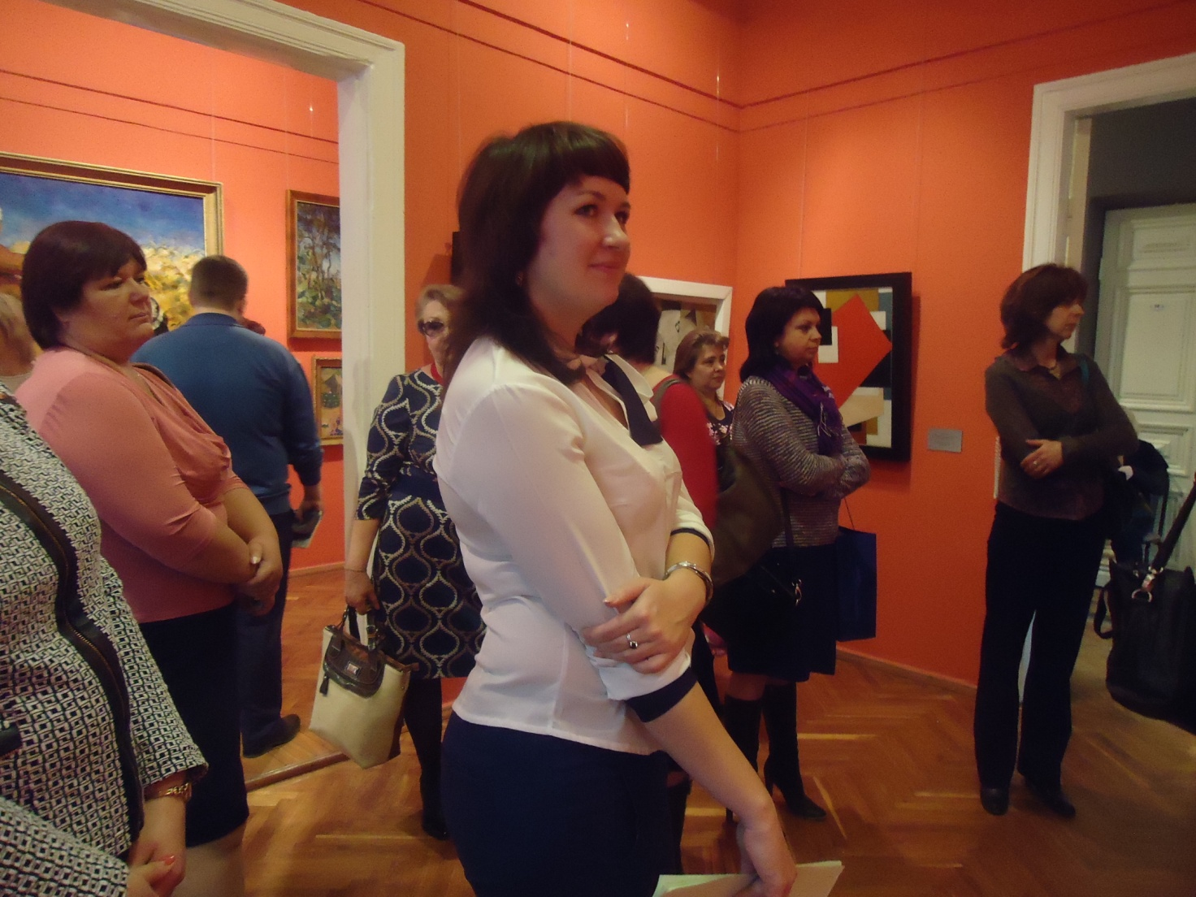
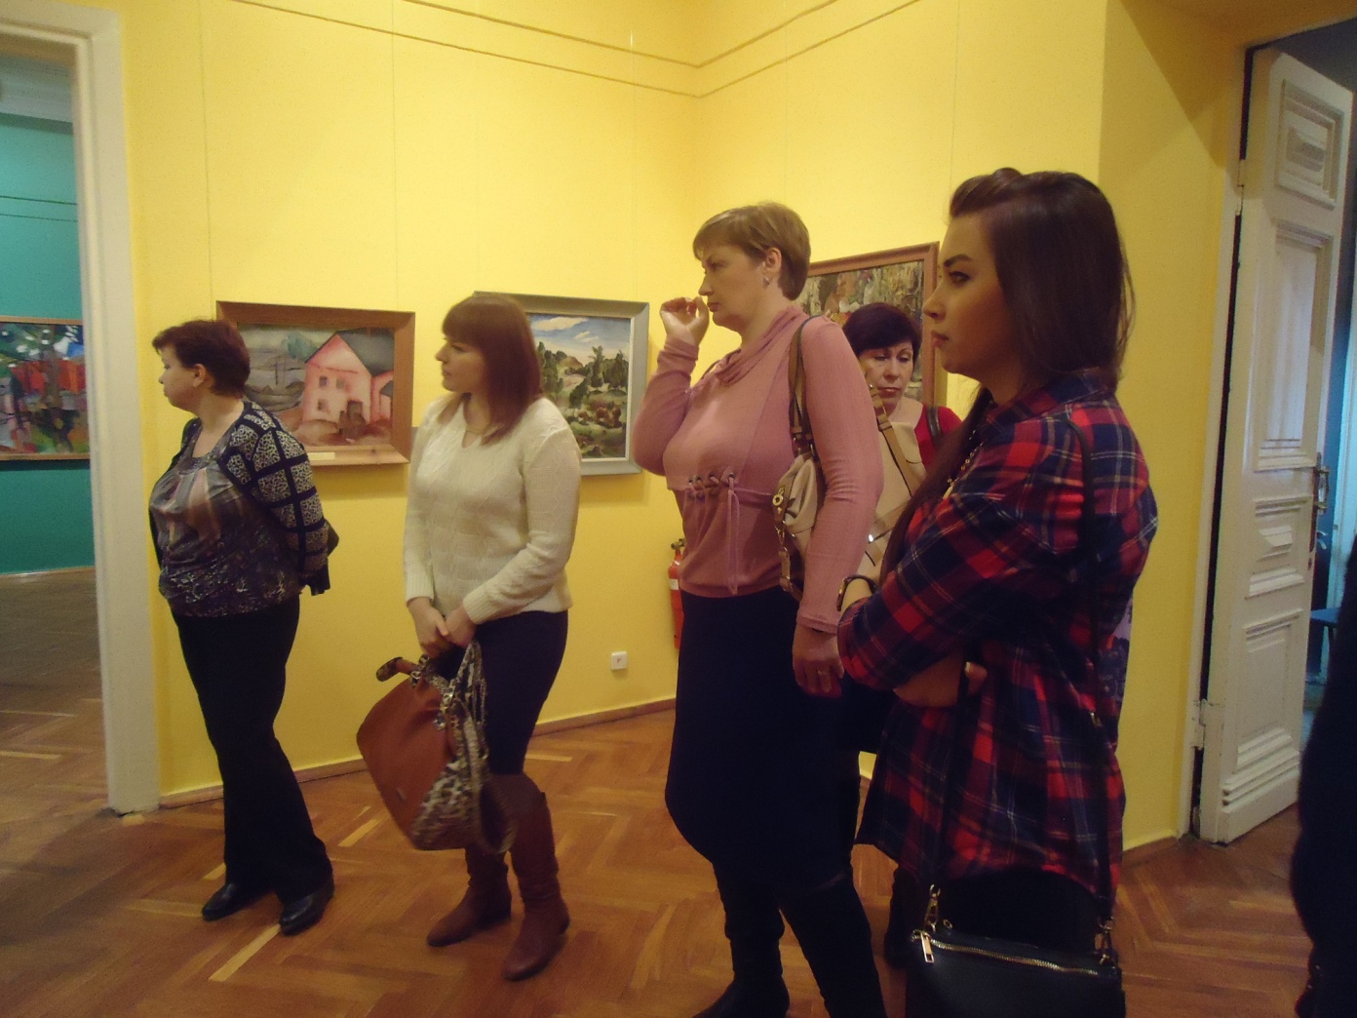
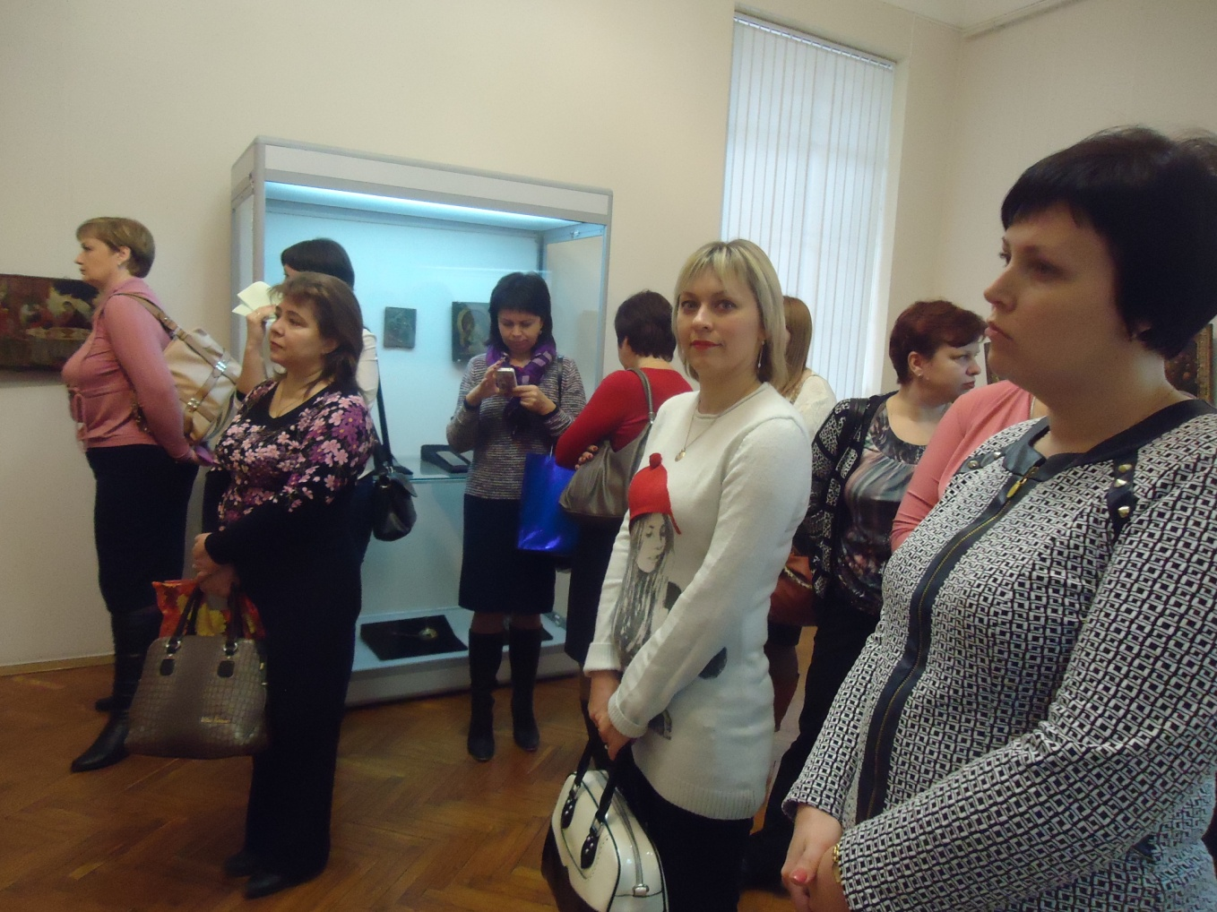
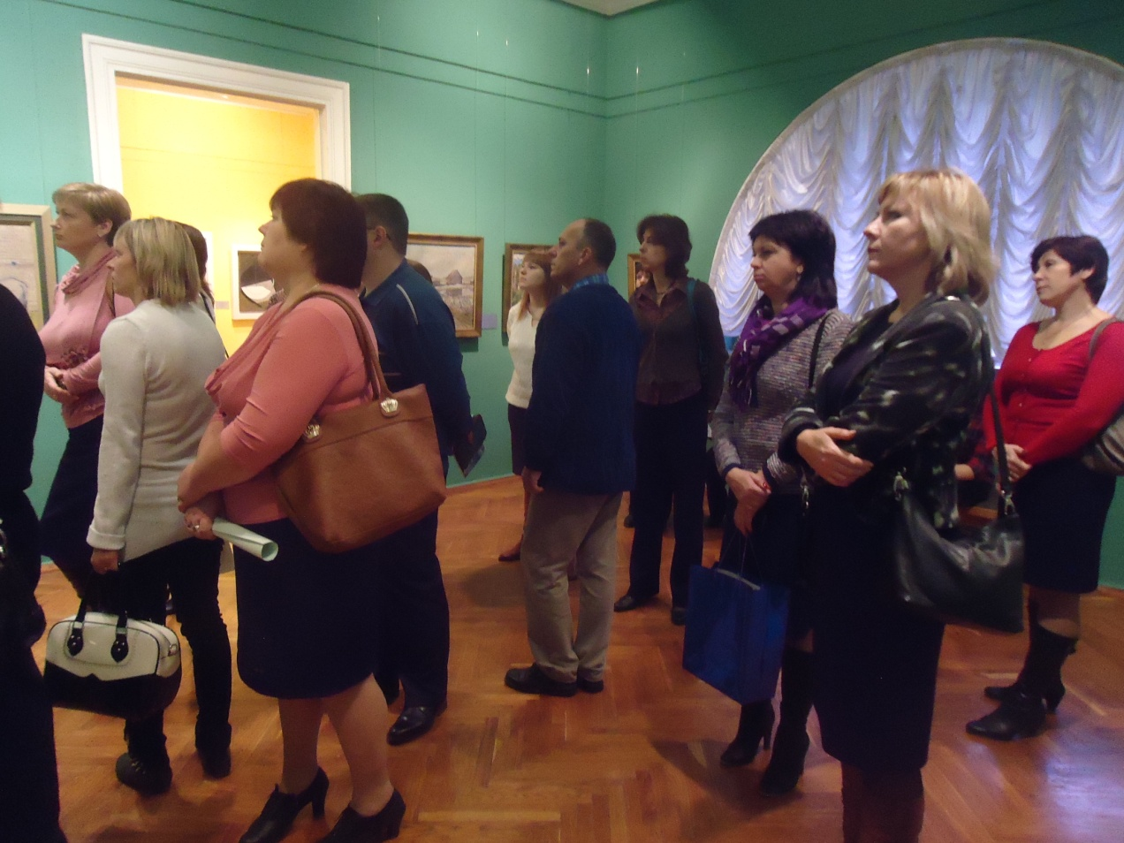
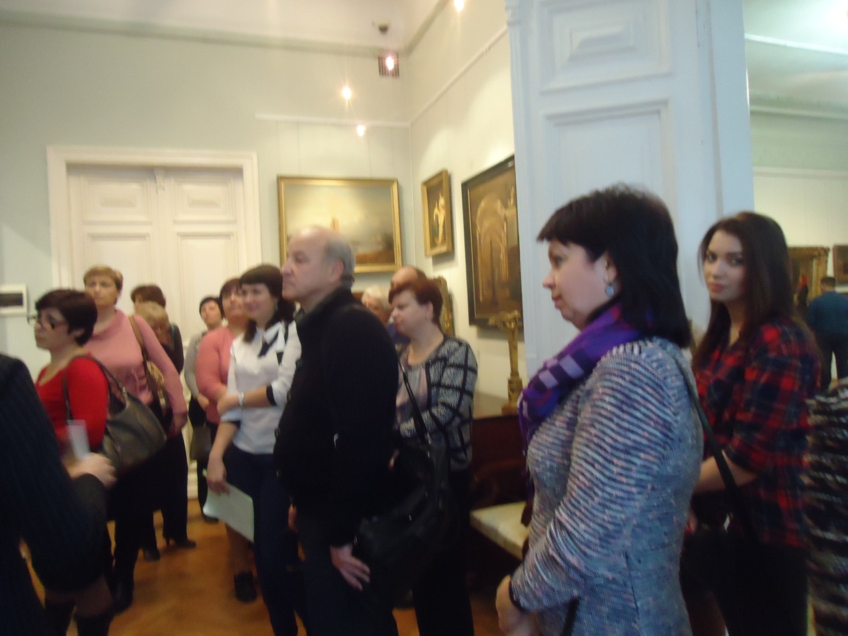
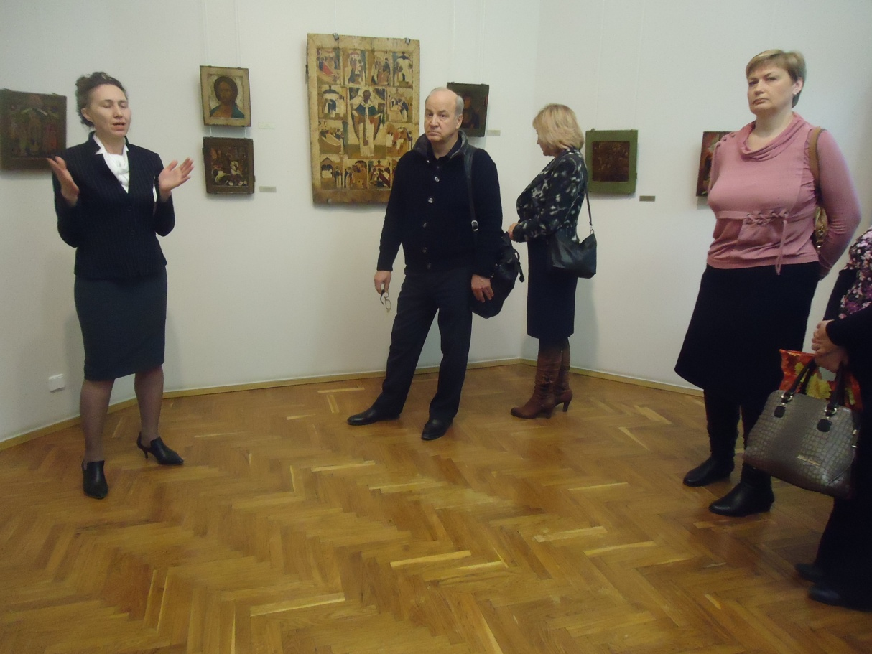
ЭКСКУРСИЯ ДЛЯ УЧИТЕЛЕЙ в Художественном музее, где методист музея Чибикова Инга Юрьевна знакомит с возможностями музейной педагогики

Slide 3
В октябре месяце Самарская школа № 35 провела выездное заседание школьных методических объединений учителей на базе «Художественного музея». Методист музея подарила учителям методическую литературу «Уроки физики, химии, математики в музее». Провела обзорную экскурсию по экспозициям музея

Slide 4
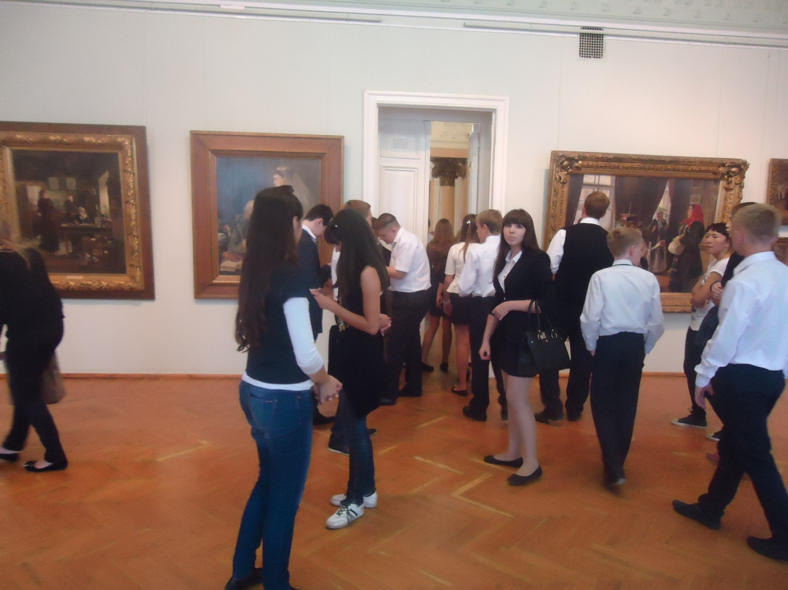
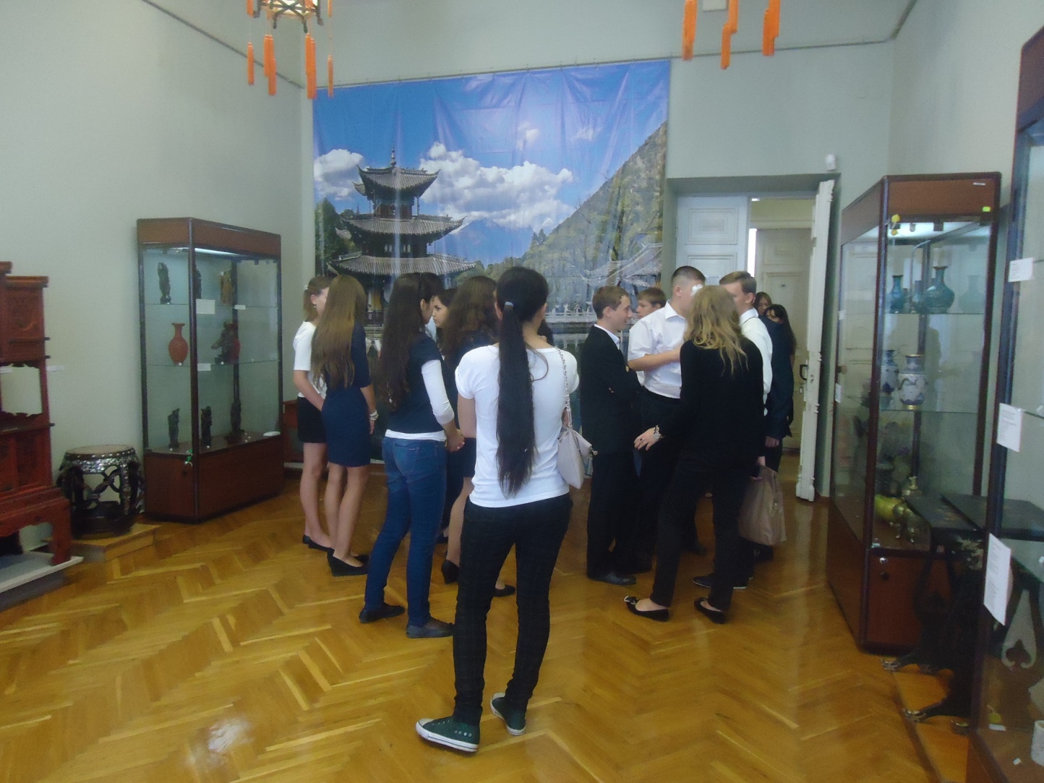
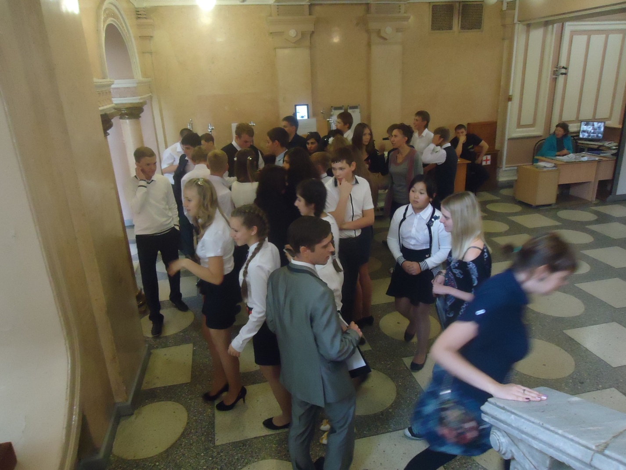
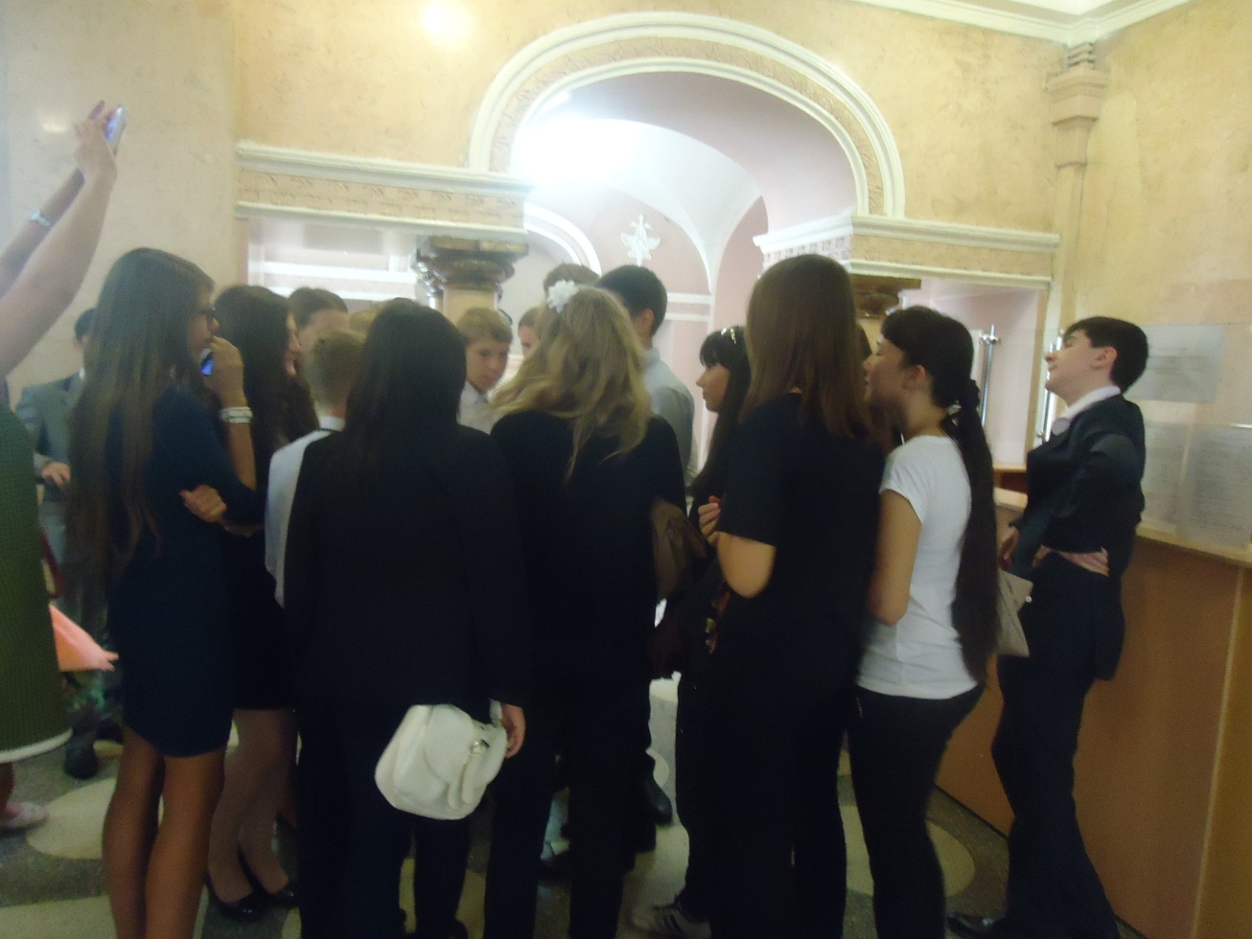
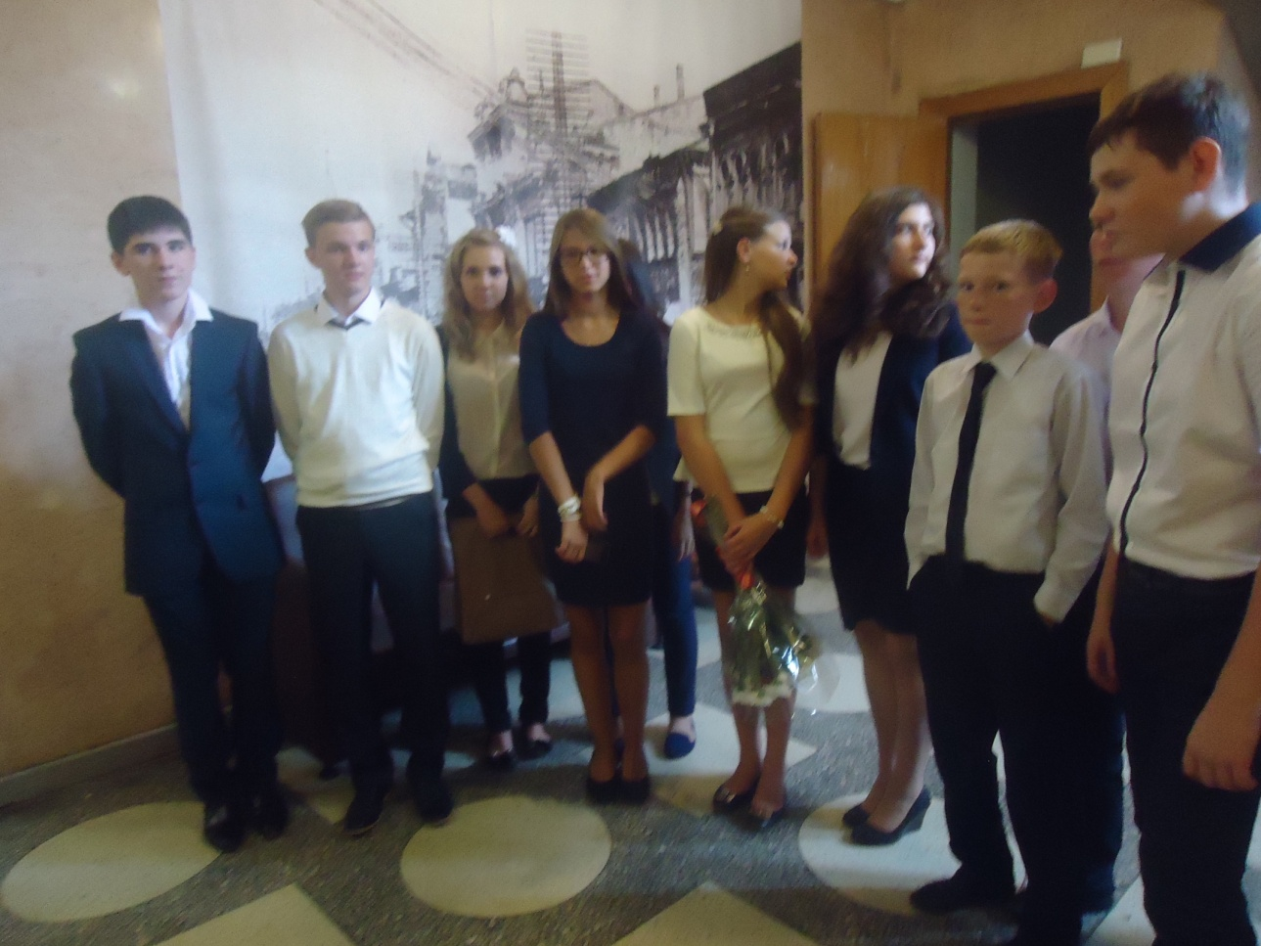
Интерактивная историческая экскурсия «Сокровища Фон Вакано» (Краеведение)
Воспользовавшись возможностью поучаствовать в поисках сокровищ, учащиеся провели урок краеведения в «Художественном музее, где познакомились с историей приобретения музеем коллекции «Восточного зала», узнали много интересного из истории экспонатов

Slide 5
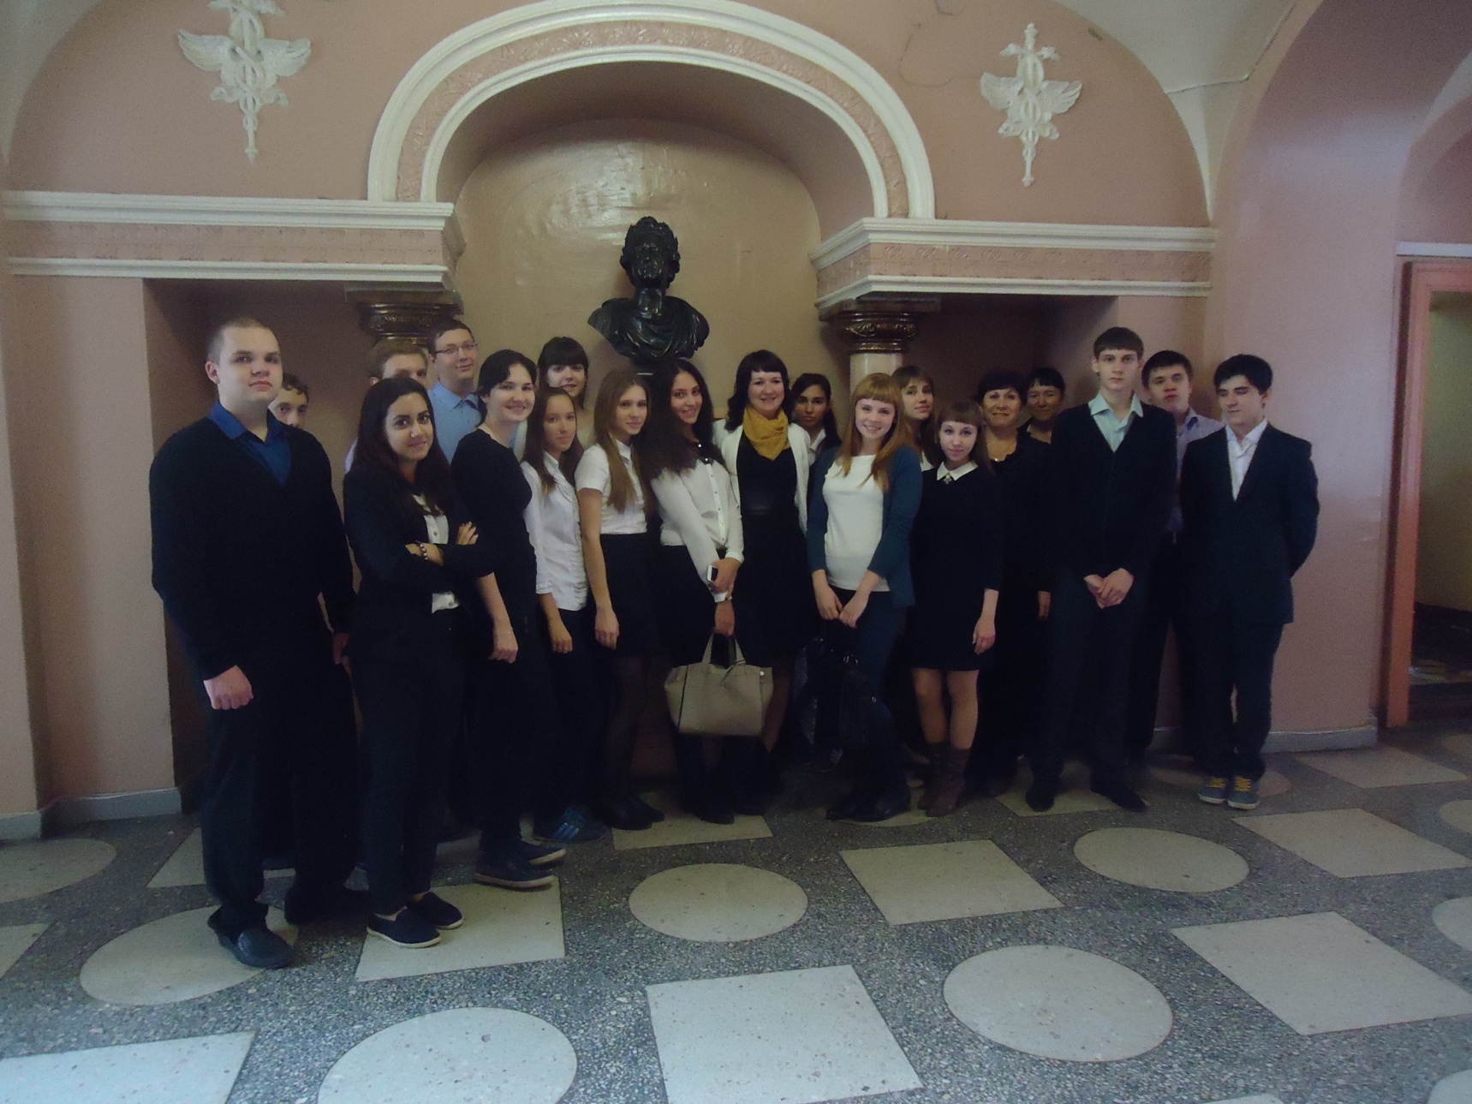
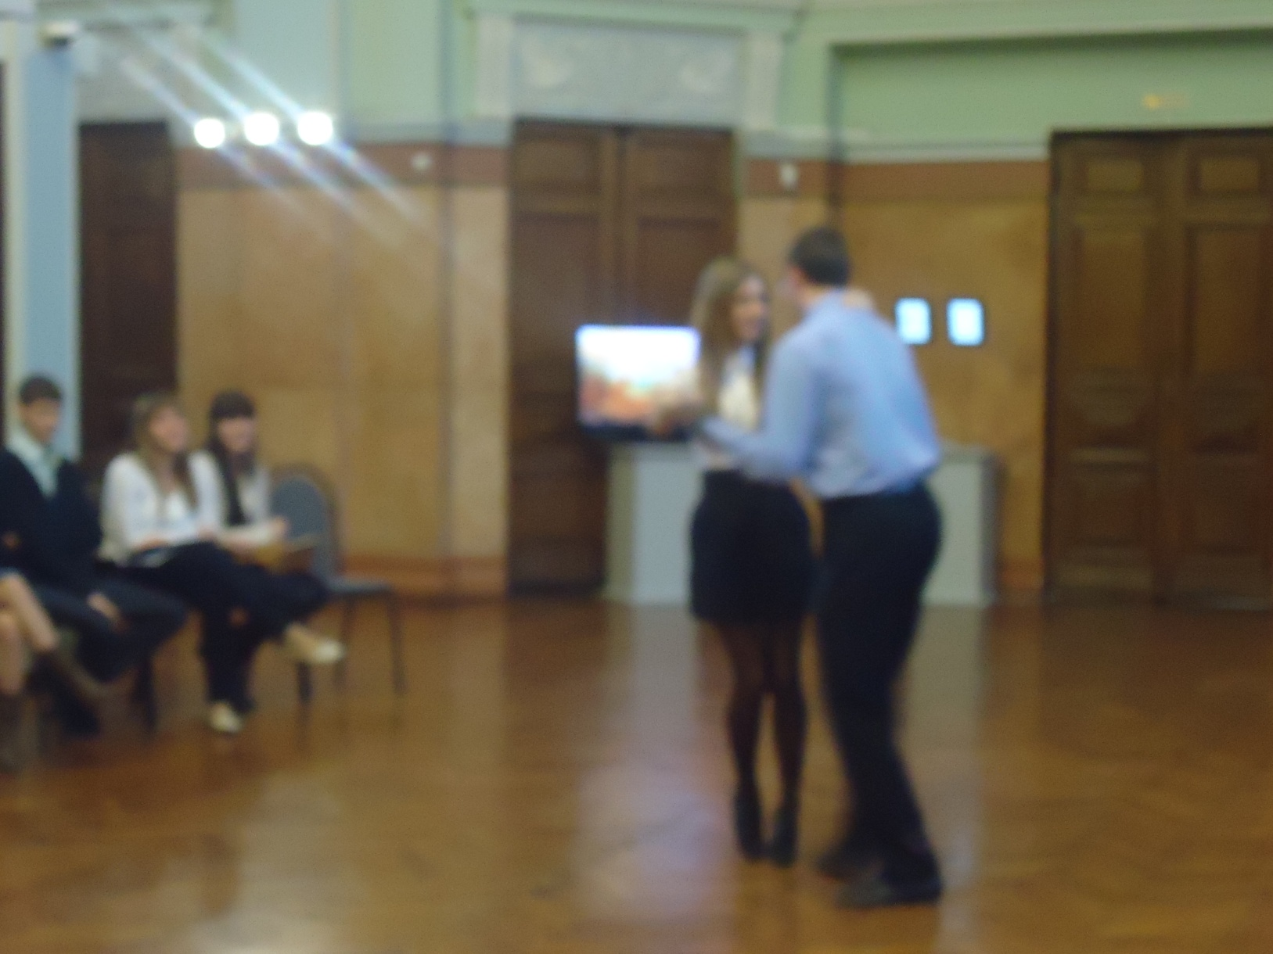
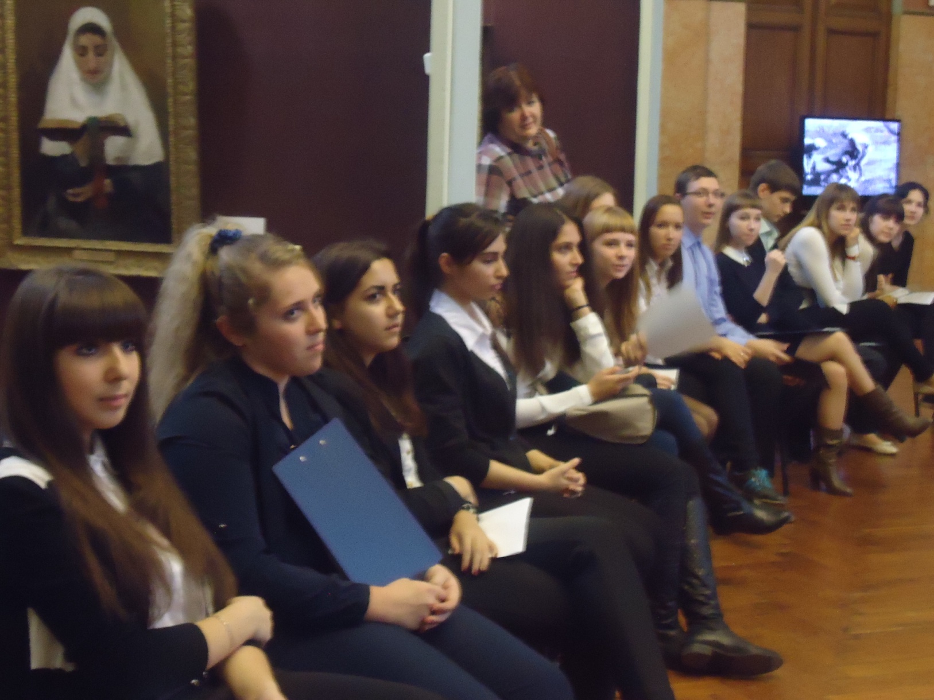
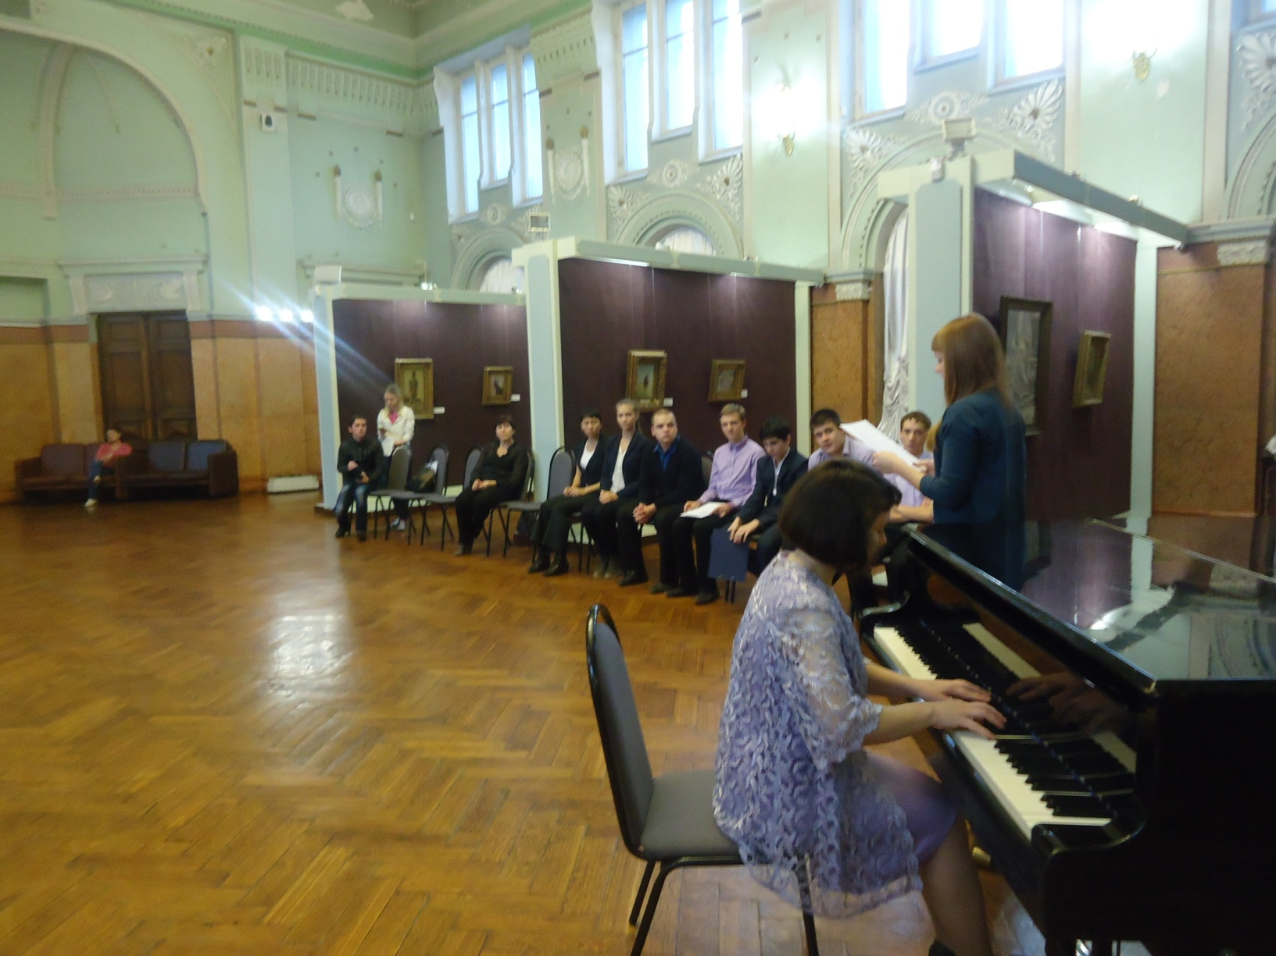
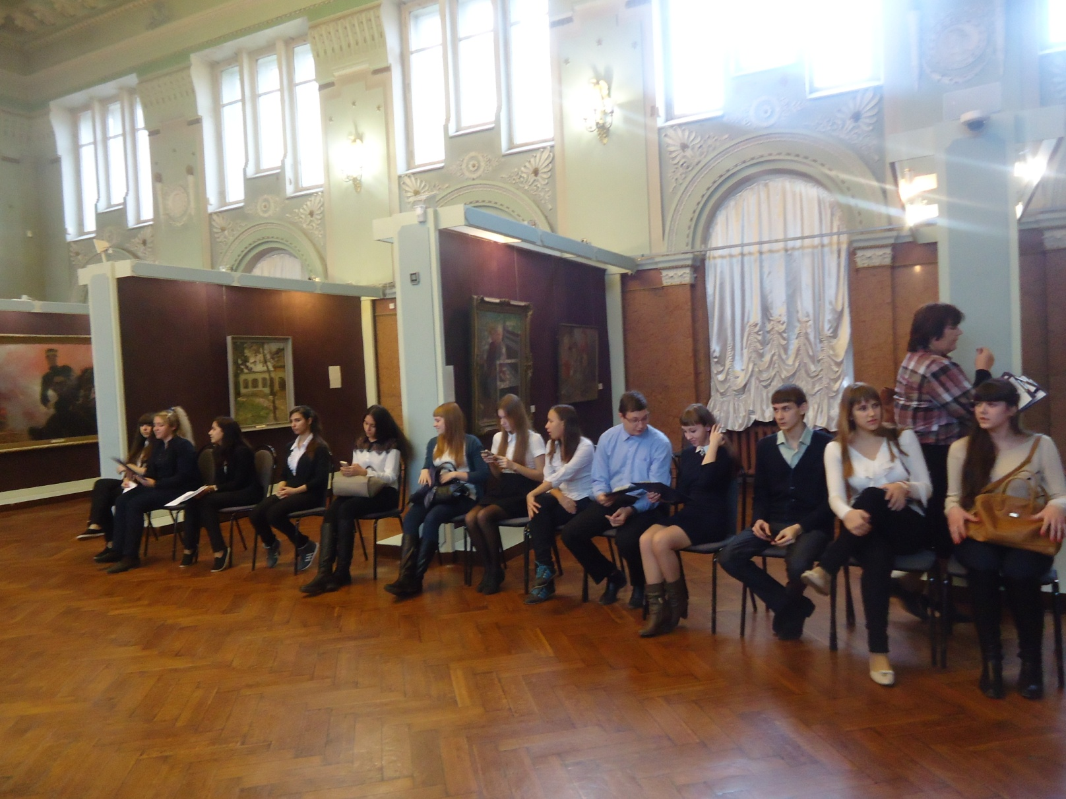
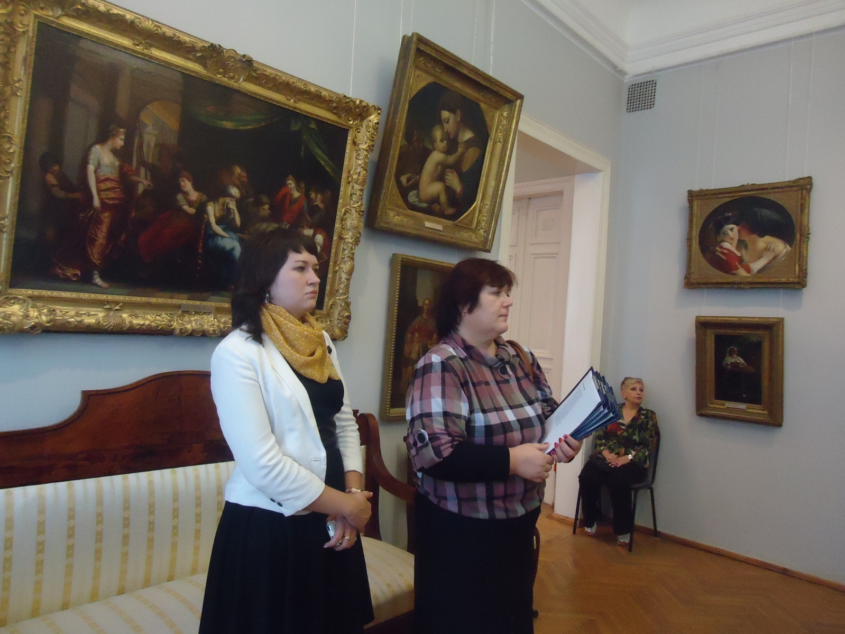
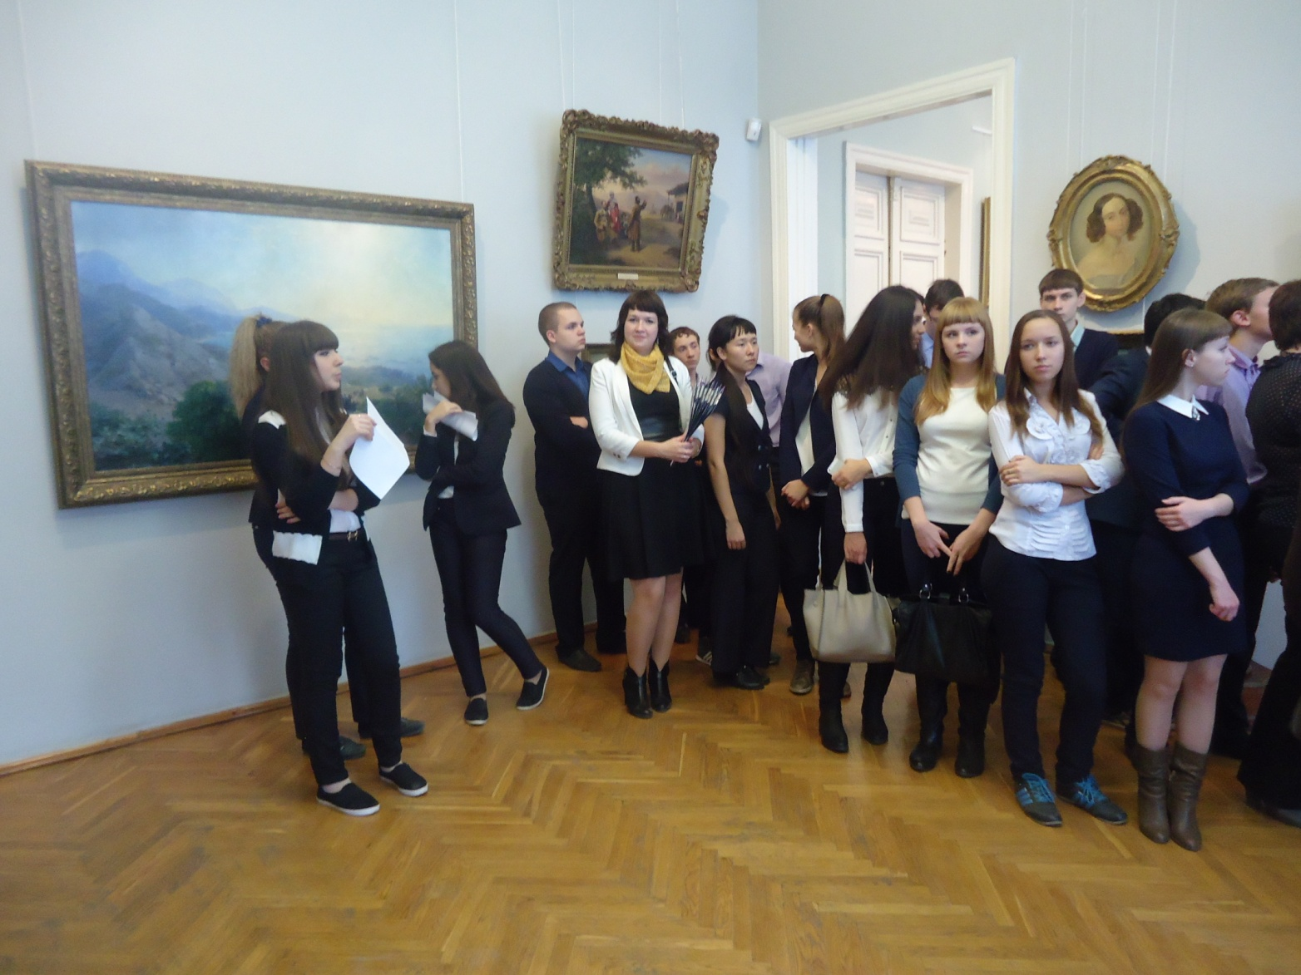
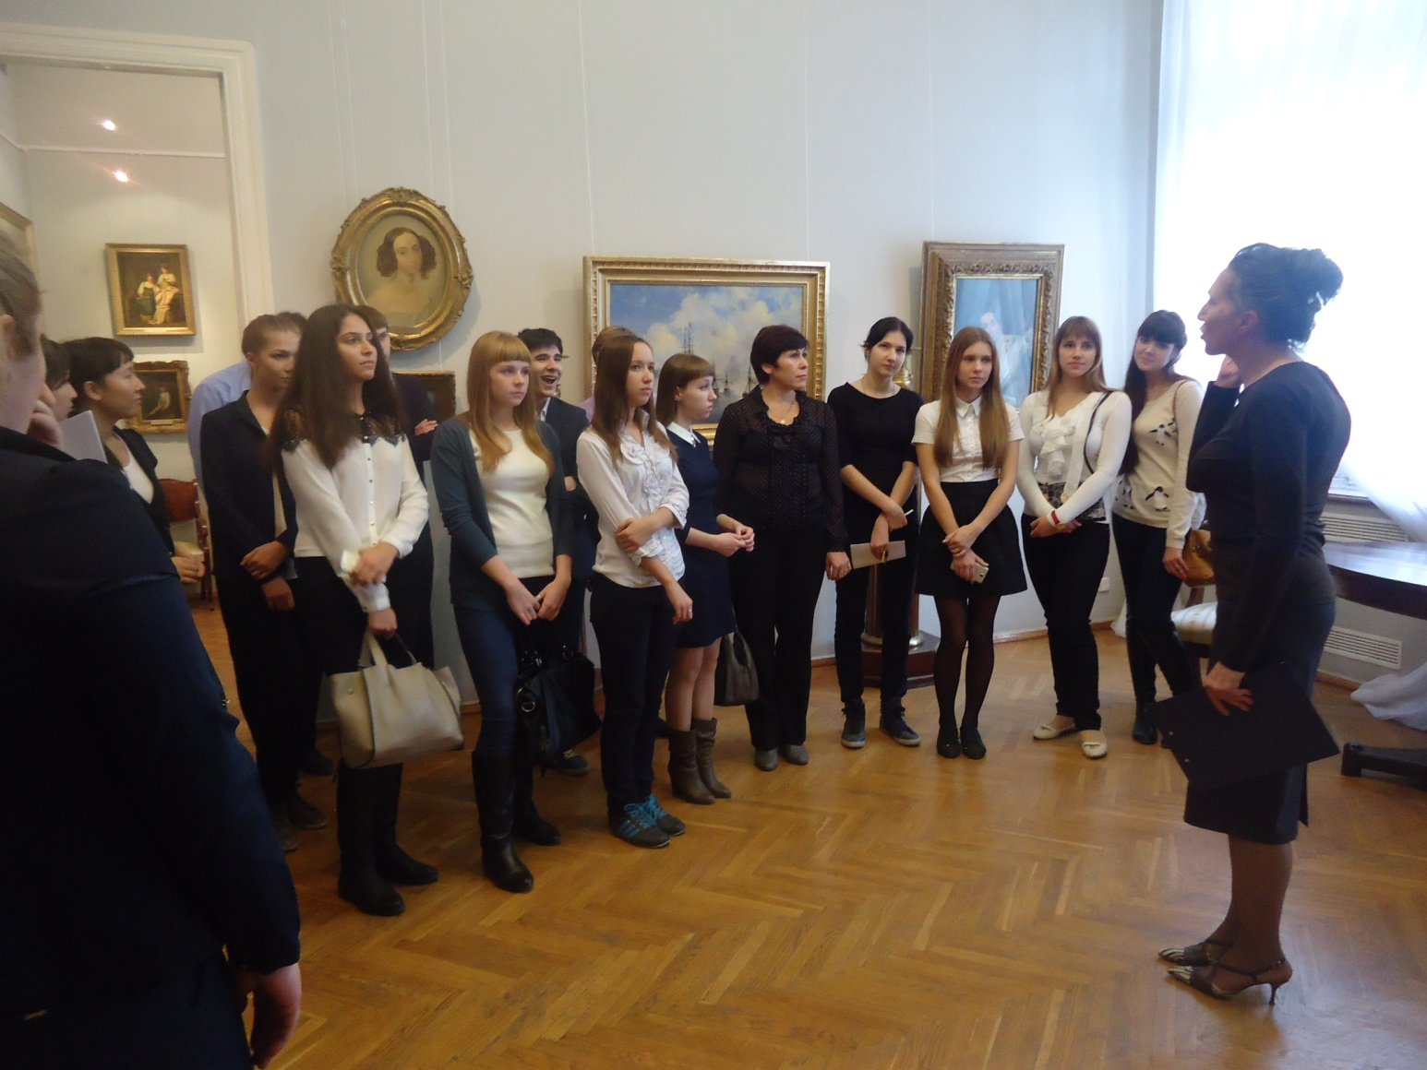
Лермонтовский вечер (урок литературы для 10-11 класса)

Slide 6
На уроке литературы в художественном музее учащиеся познакомились с современниками М.Ю. Лермонтова (посетив экскурсию). Стали участниками литературно-музыкальной композиции совместно со студентами института культуры.
Поучаствовали в интерактивной викторине с использованием экспонатов музея и даже смогли принять участие в инсценировке бала (танцевали вальс)

Slide 7
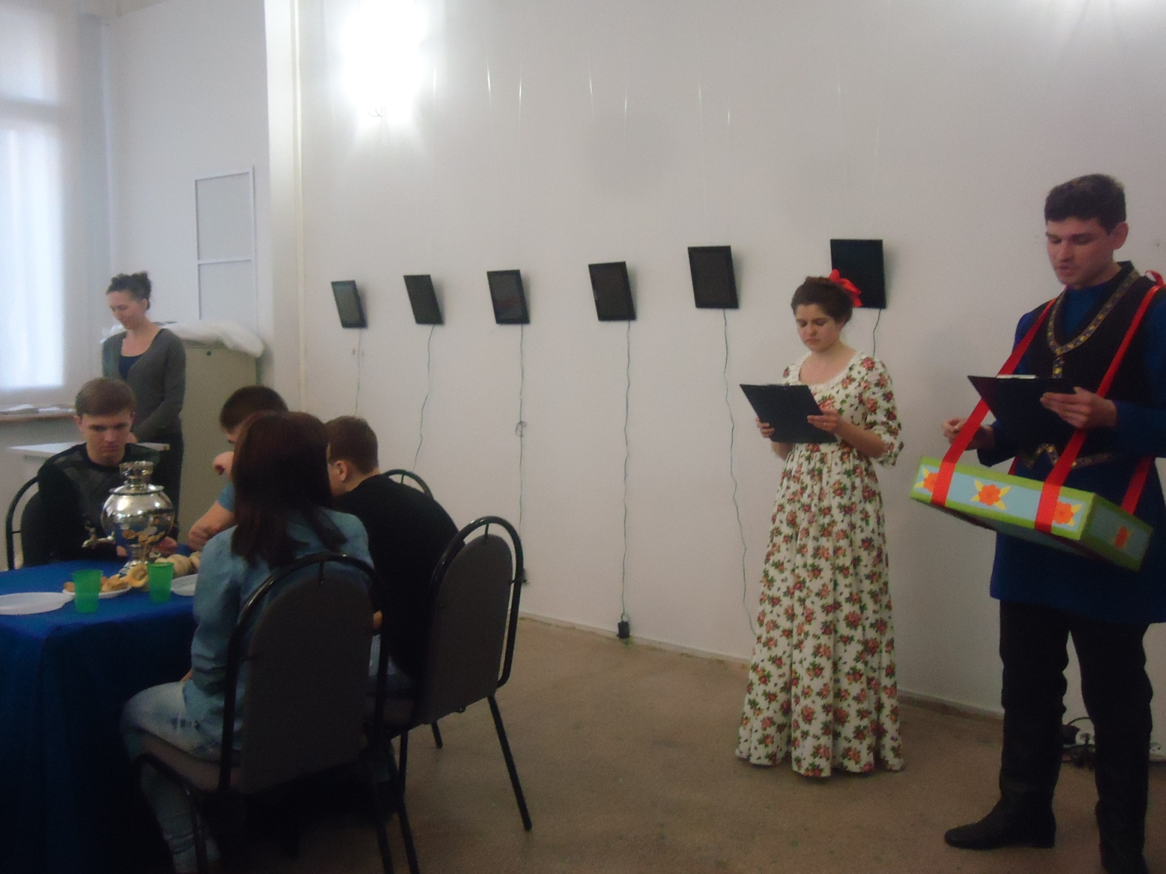
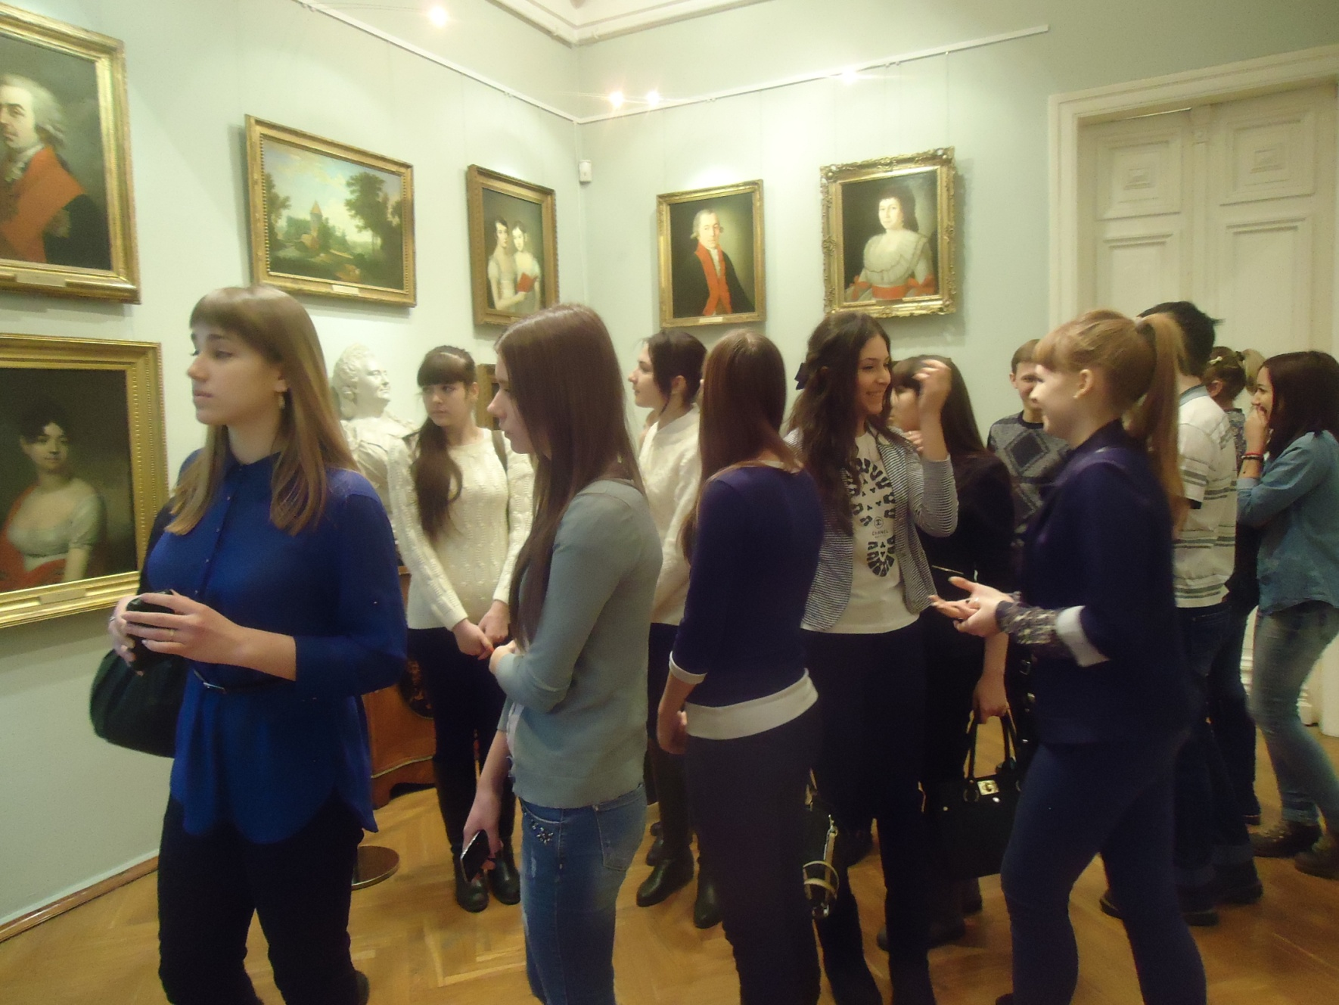
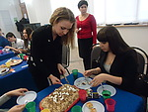
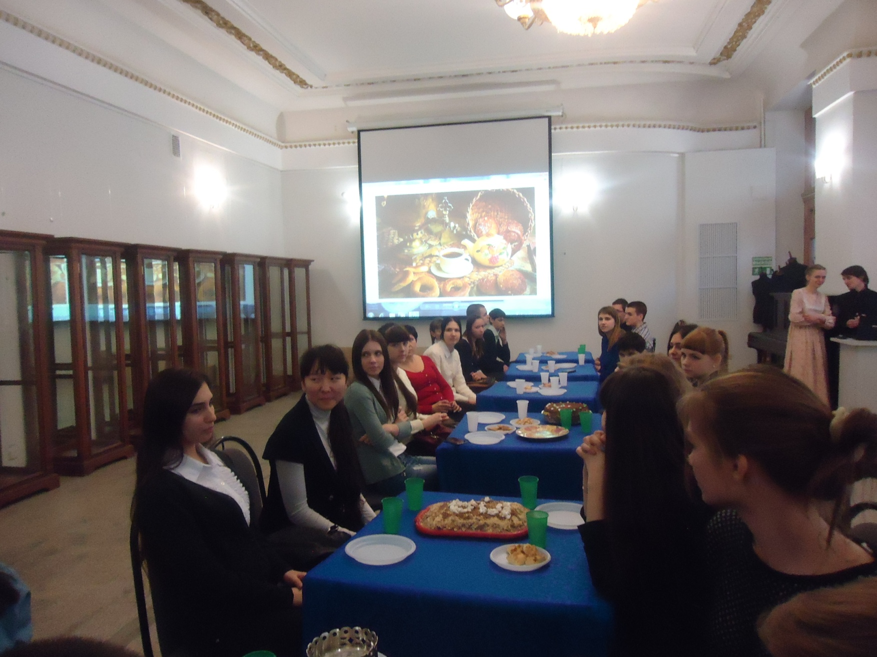
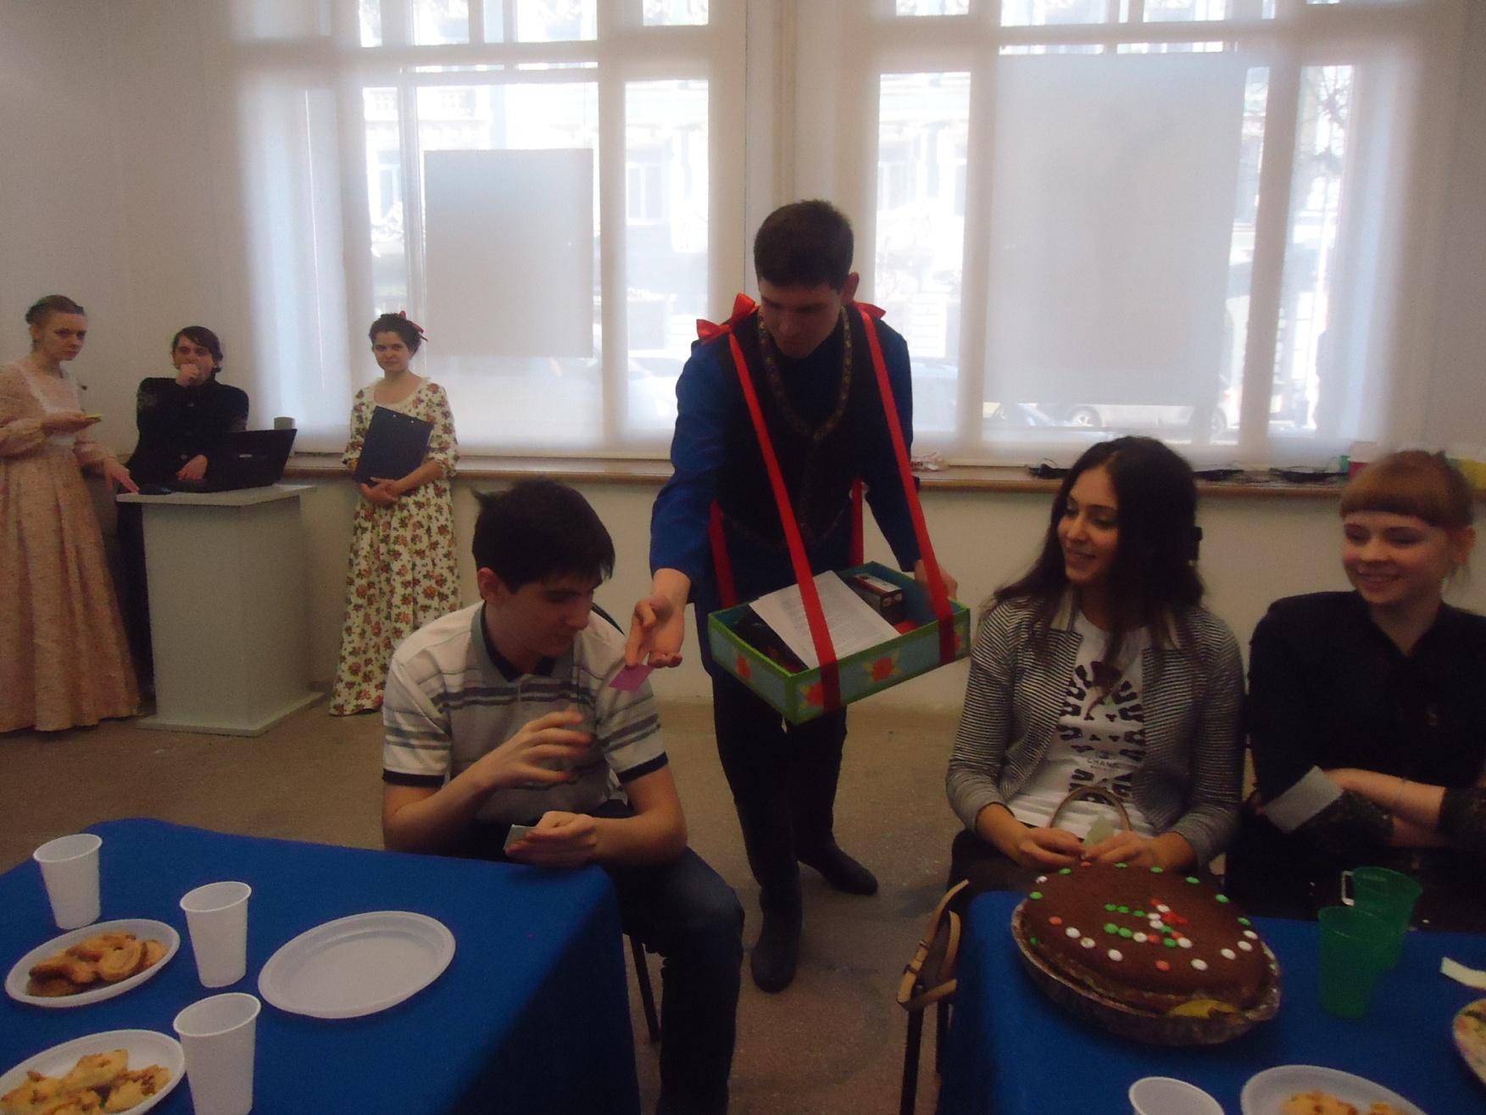
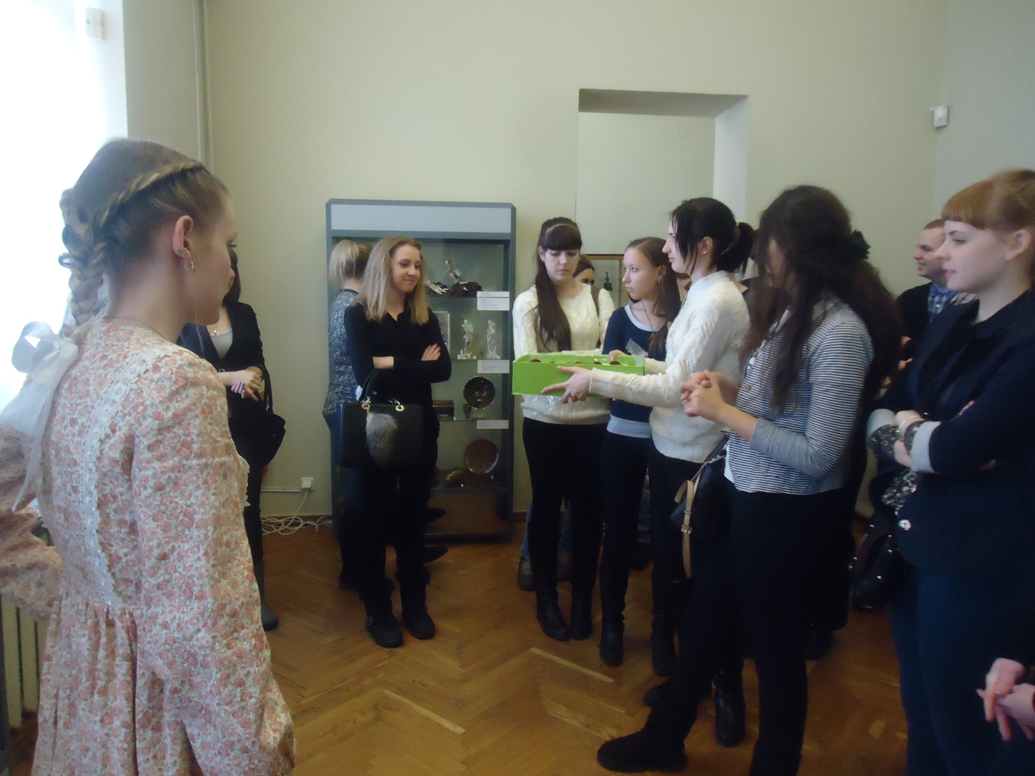
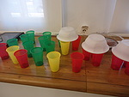
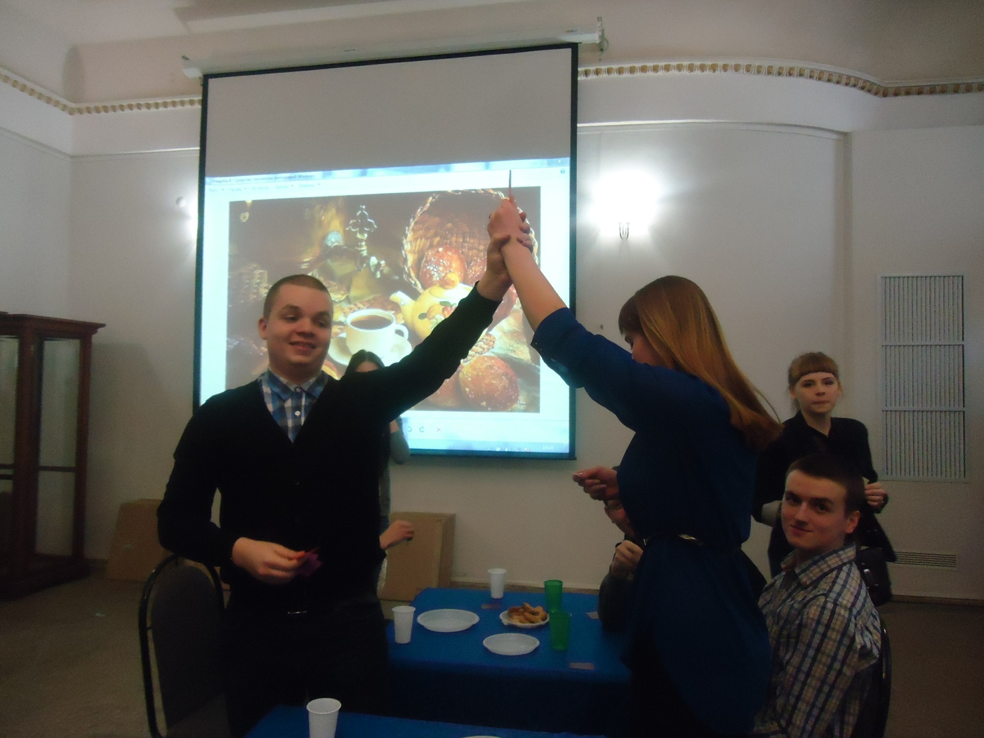
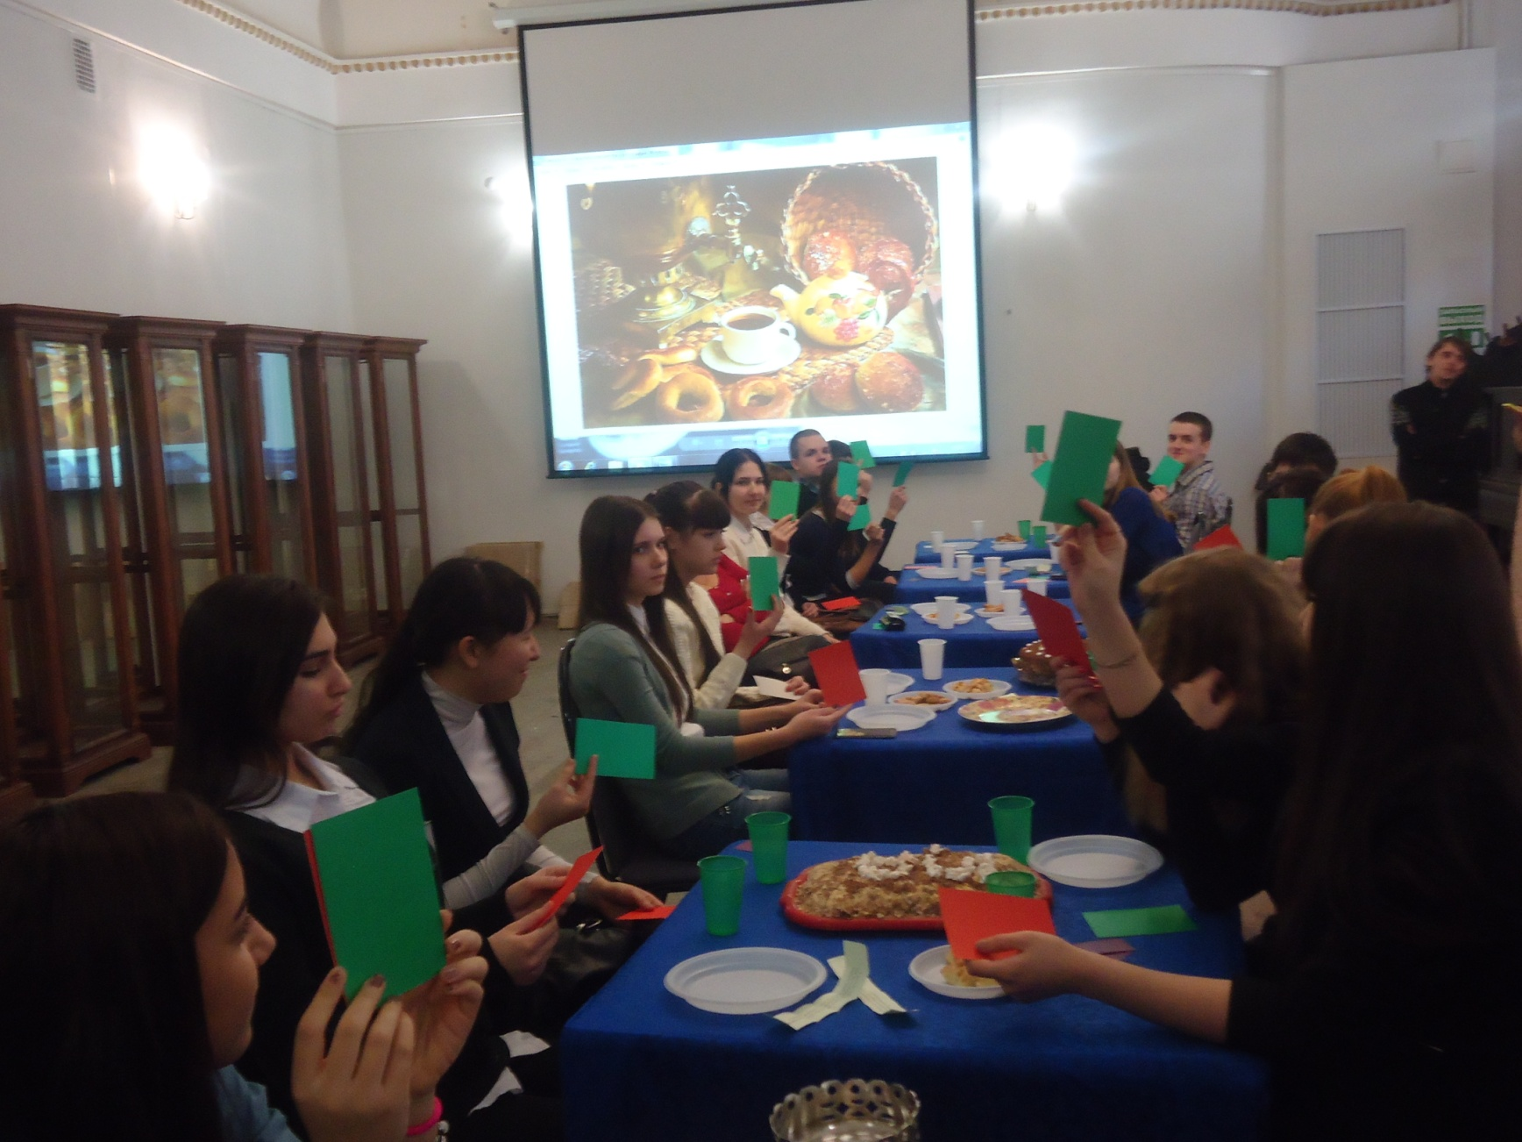
Внеклассное мероприятие «Культура чаепития»

Slide 8
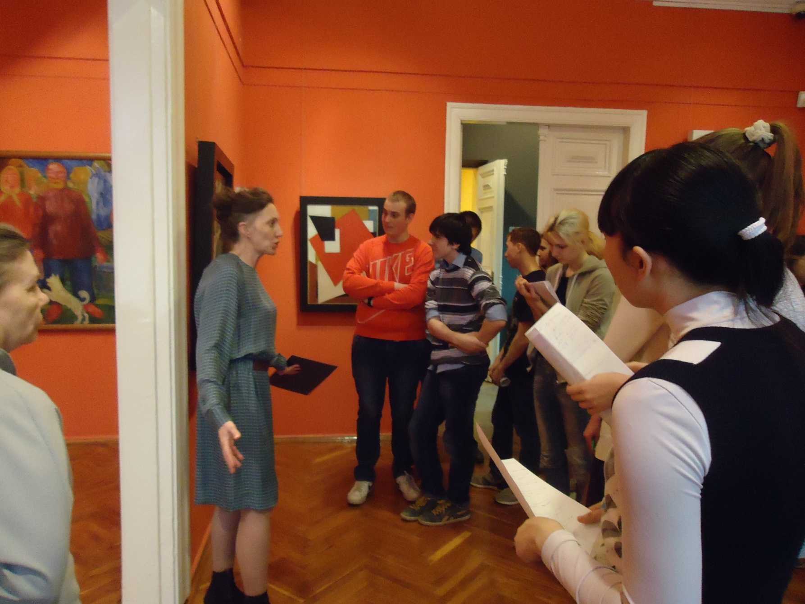
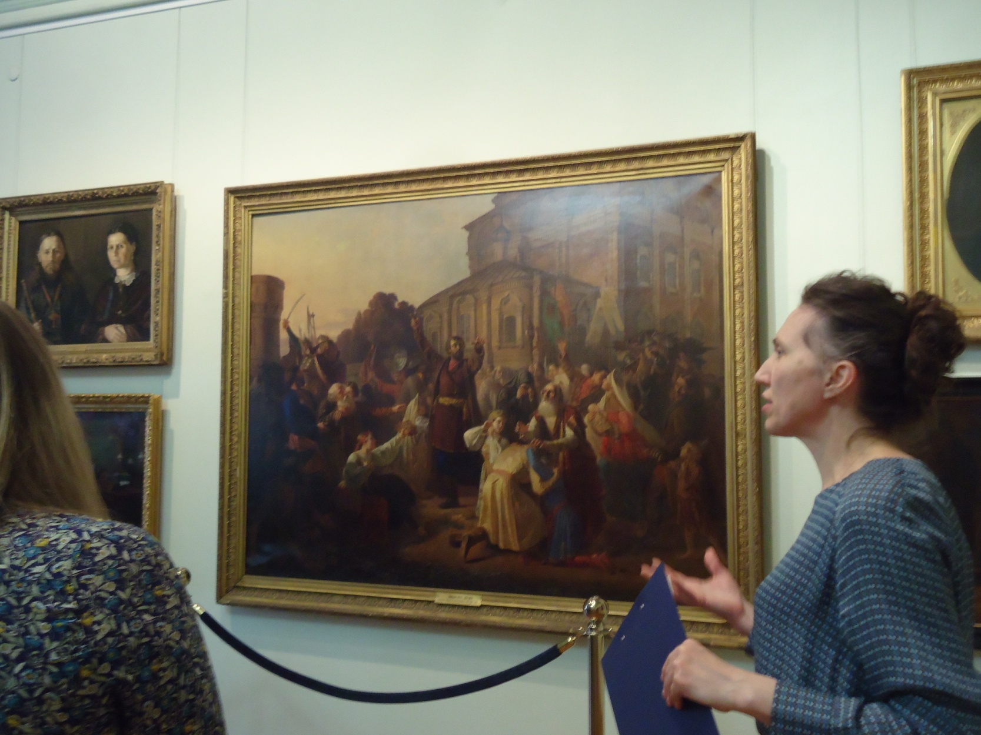
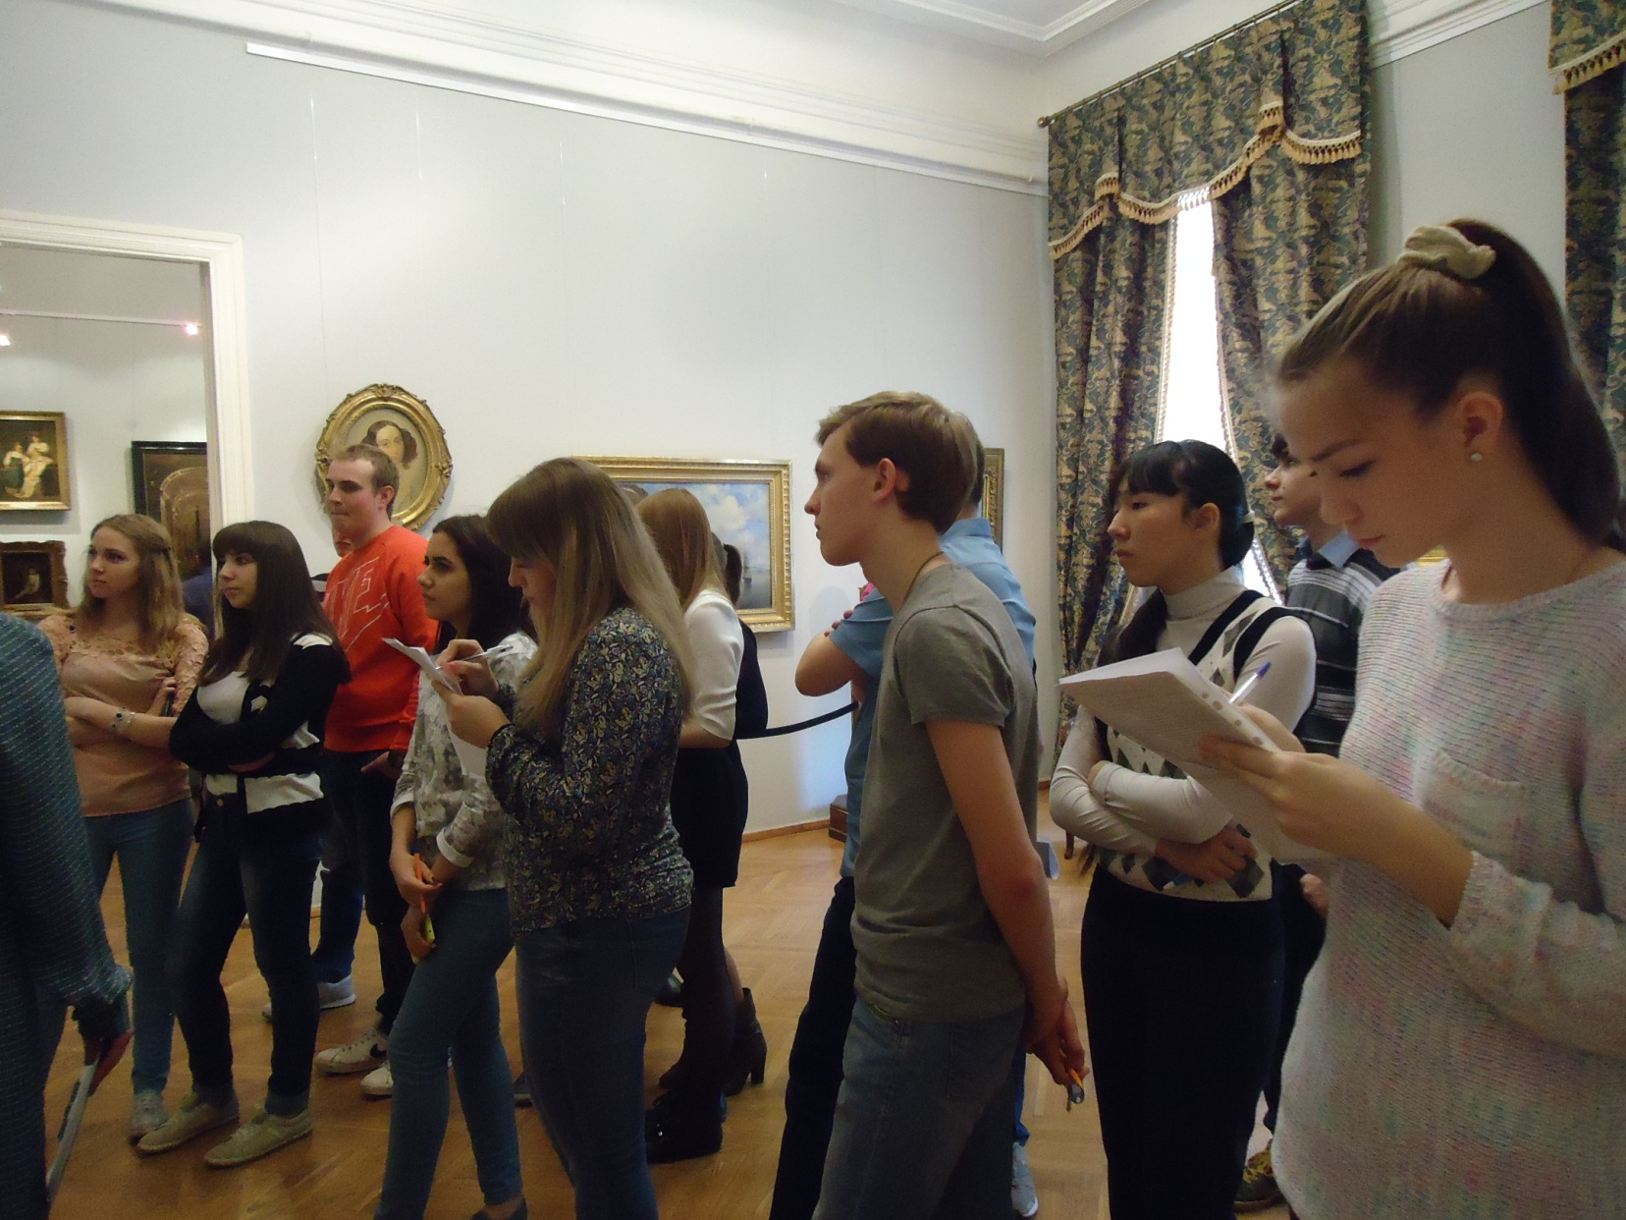
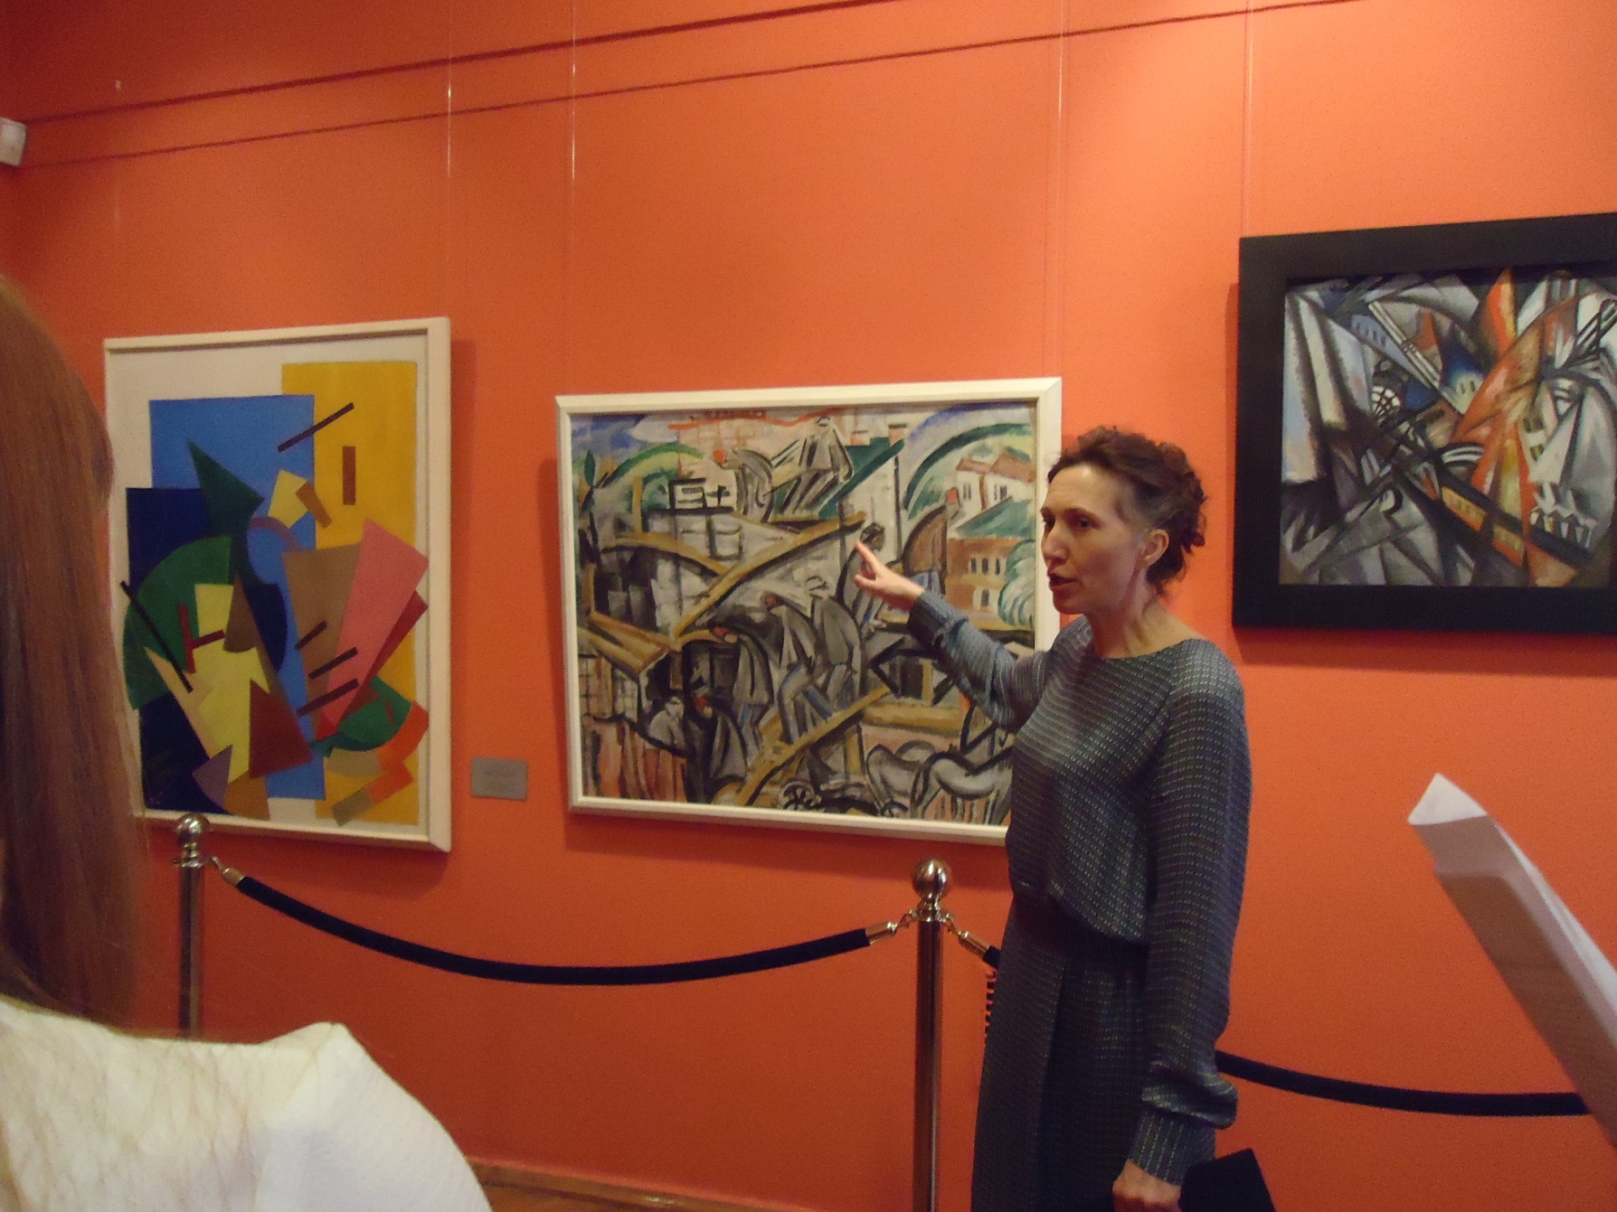
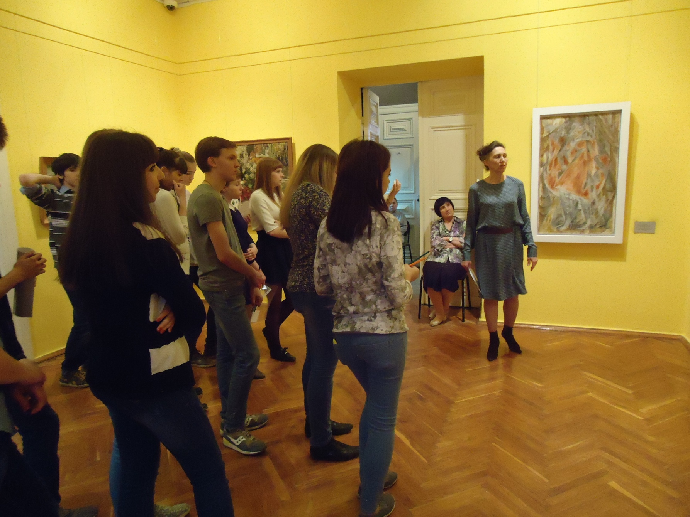
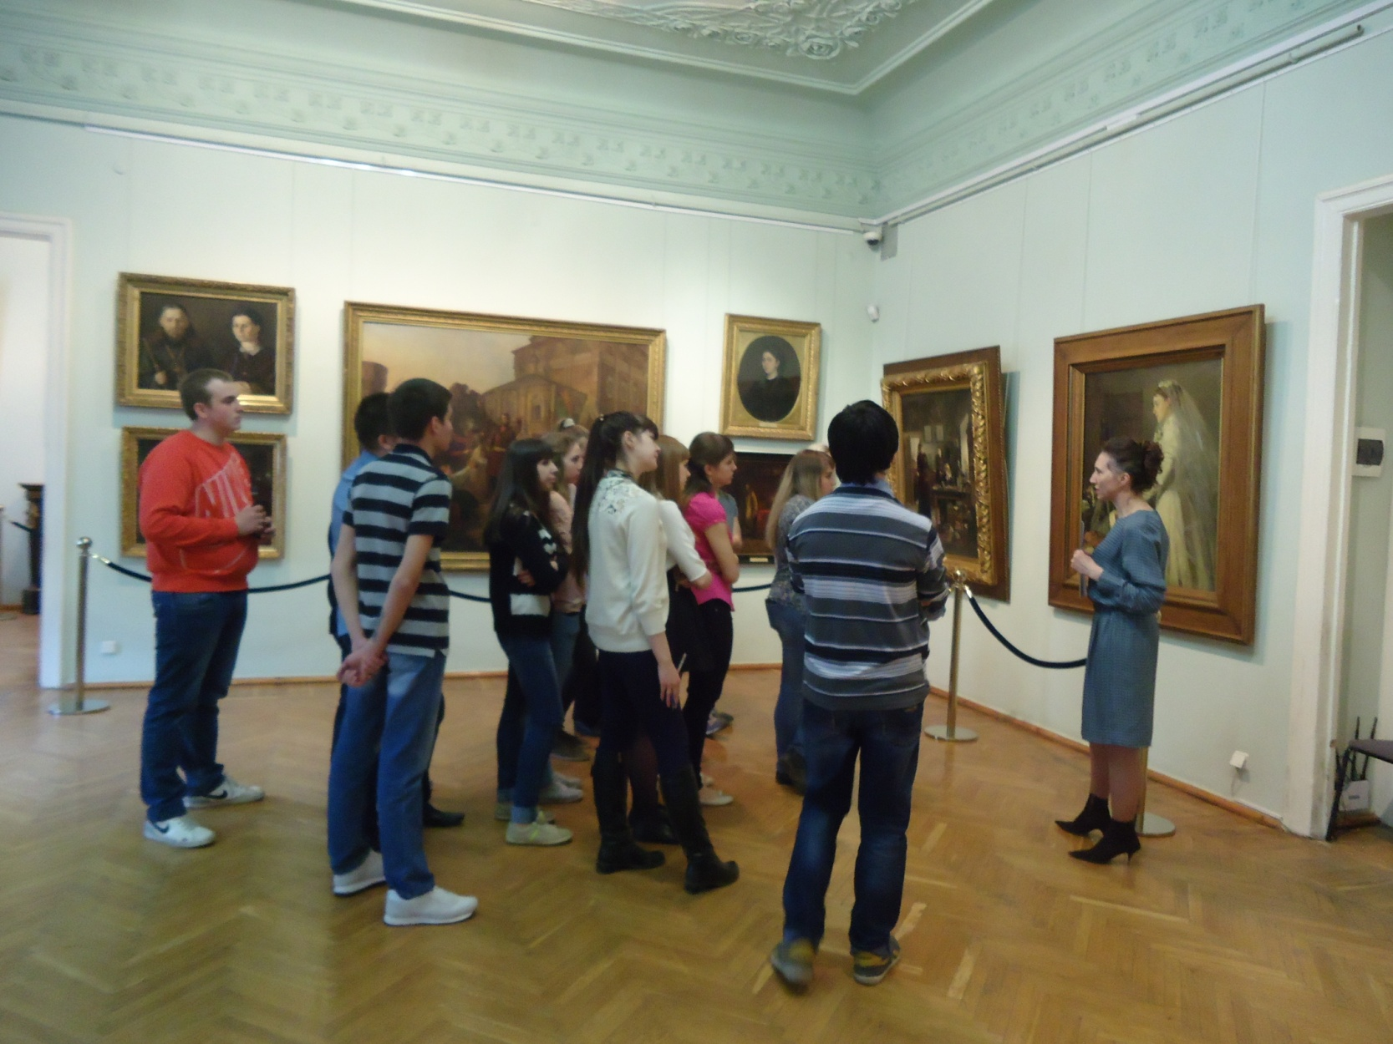
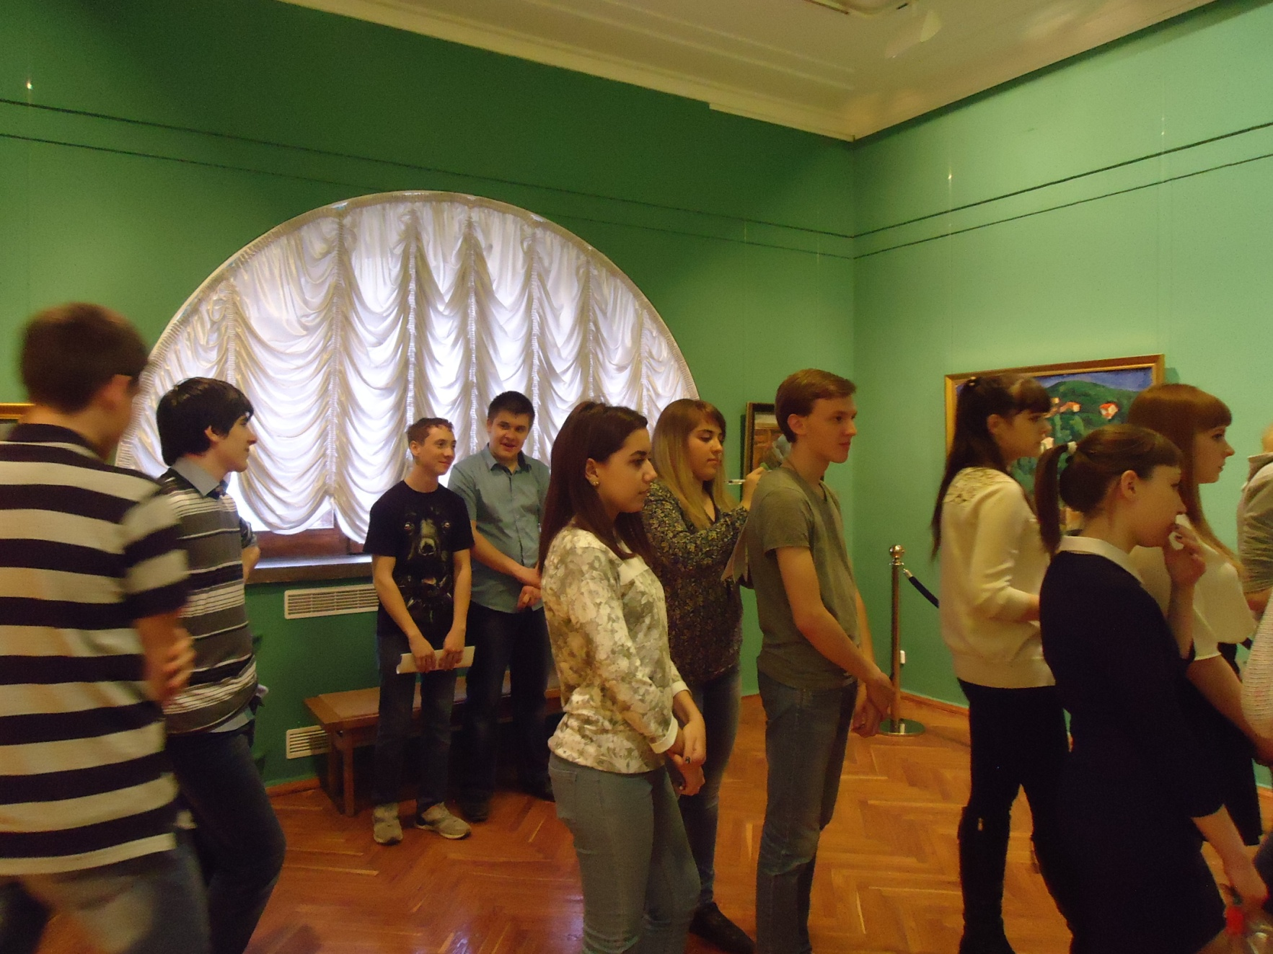
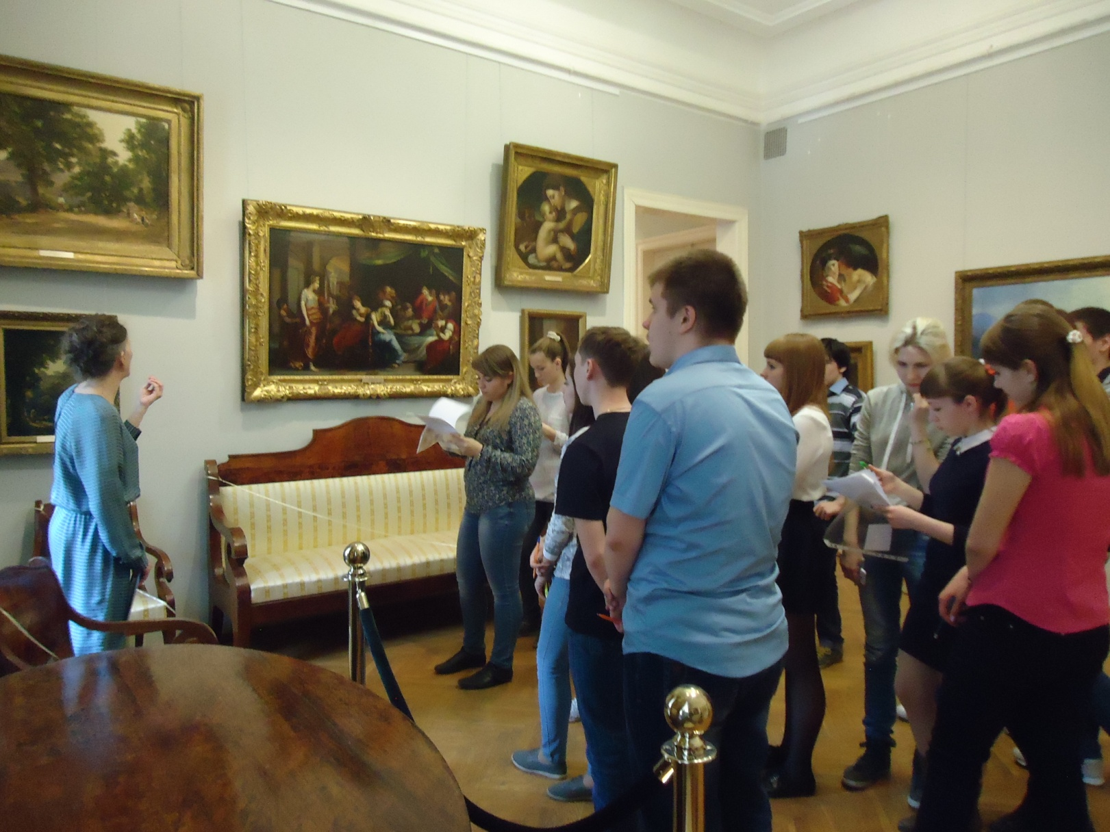
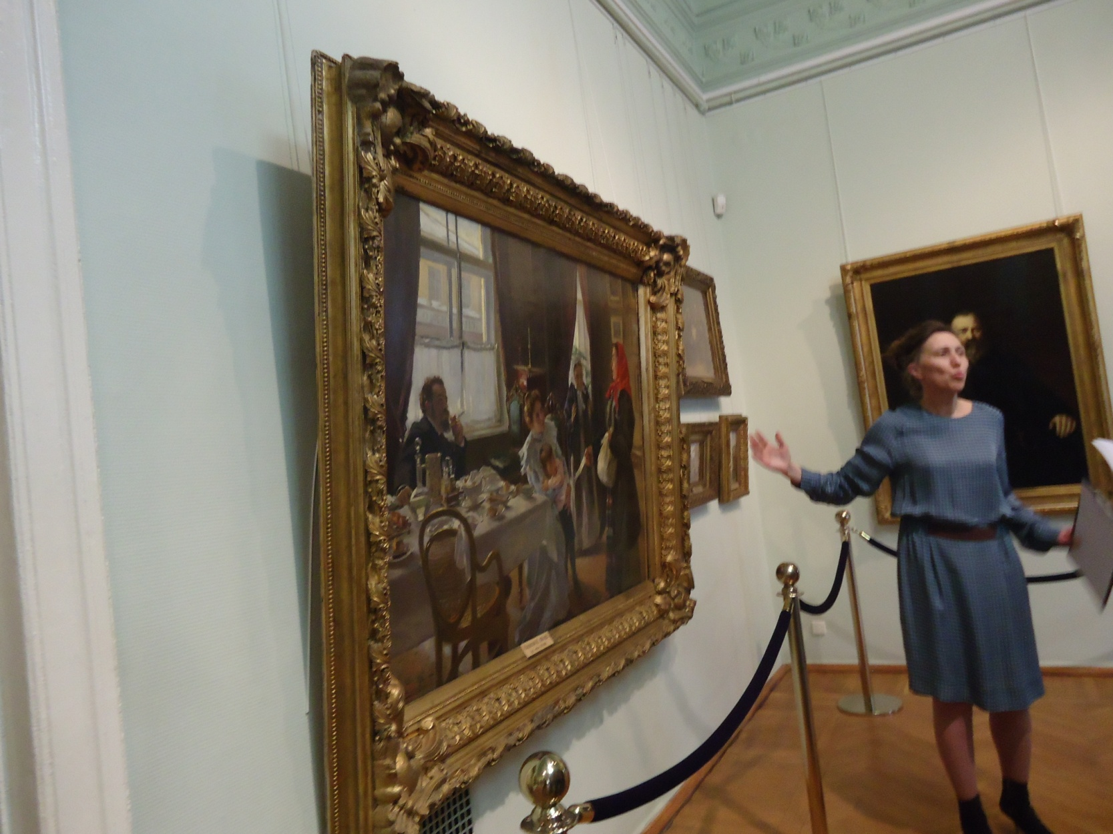
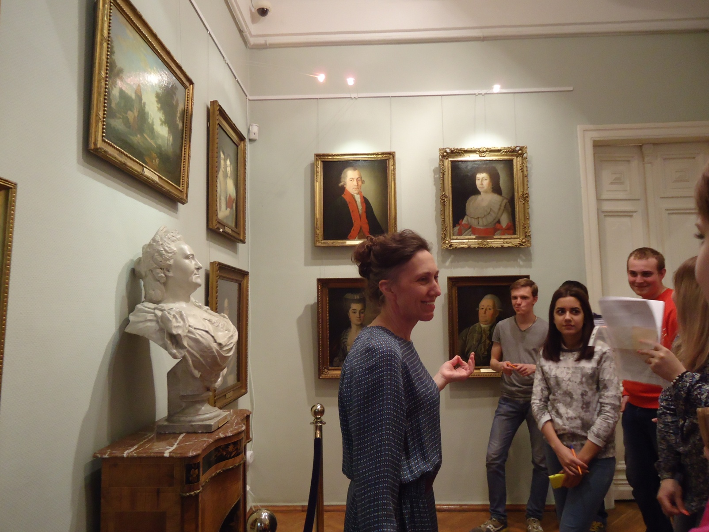
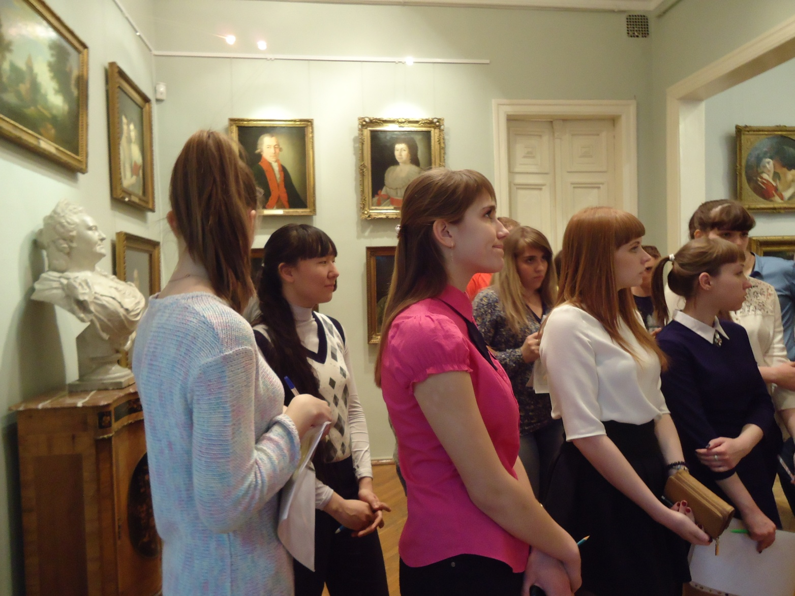
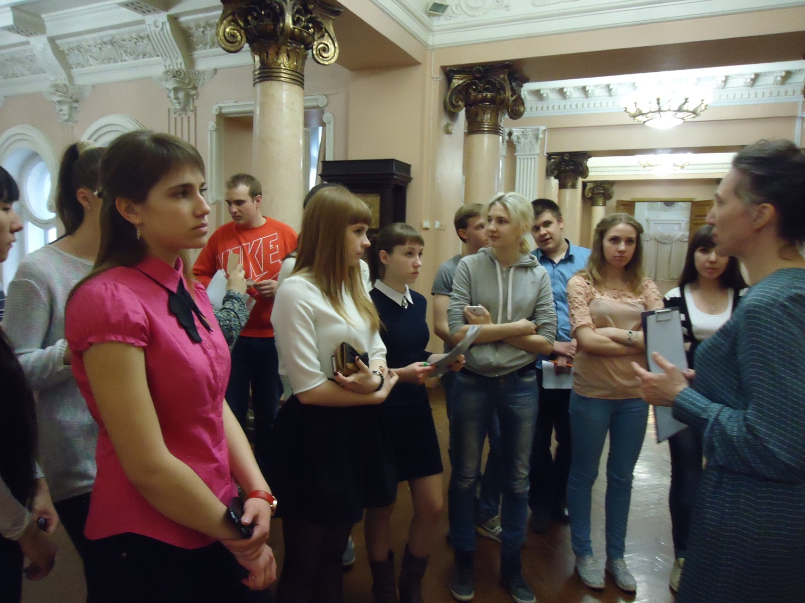
Цвет в картинах художников. Экскурсия Инги Юрьевны
Урок физики «Цвет и свет»

Slide 9
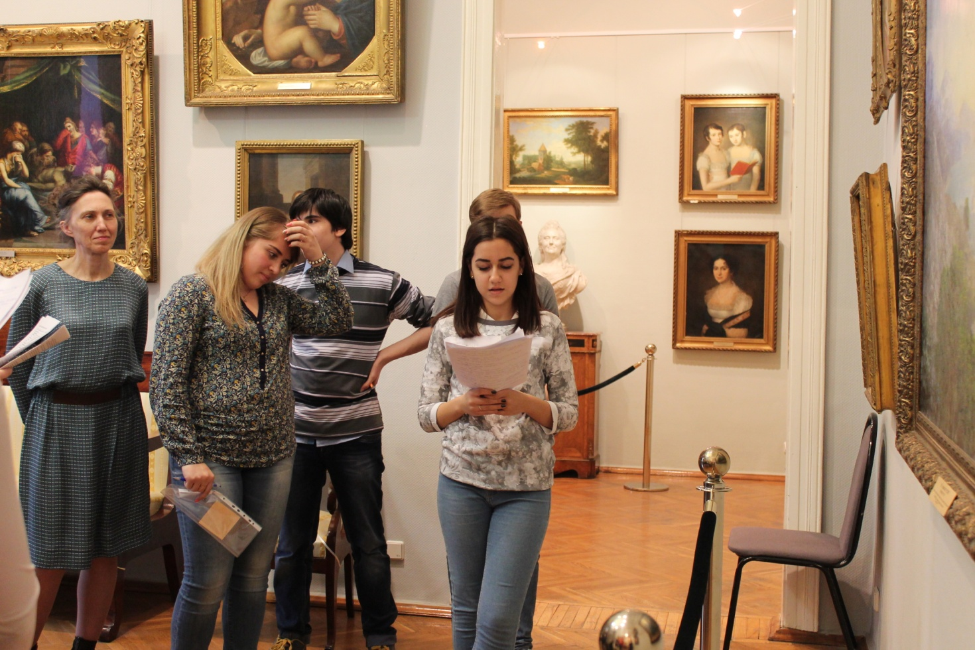
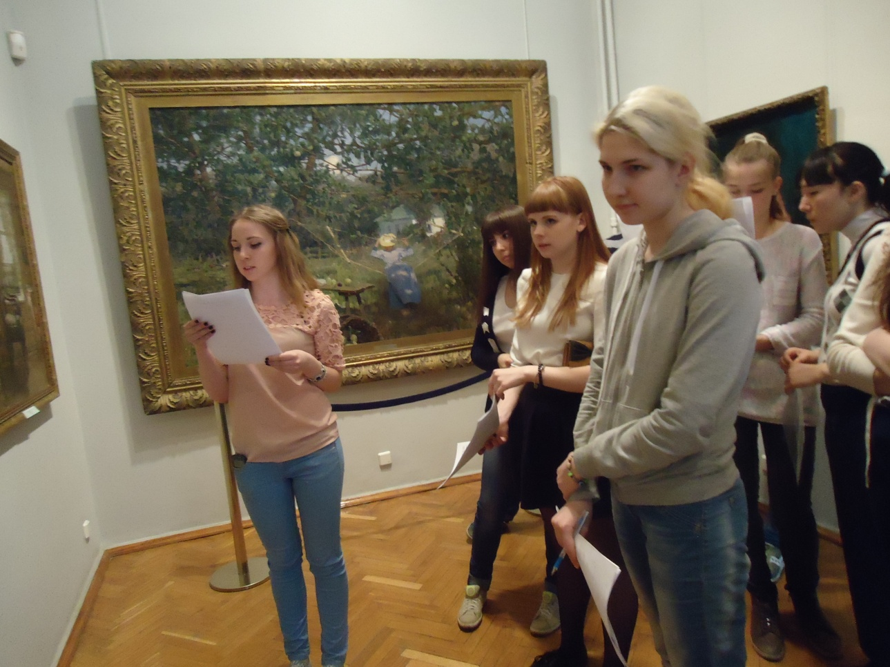
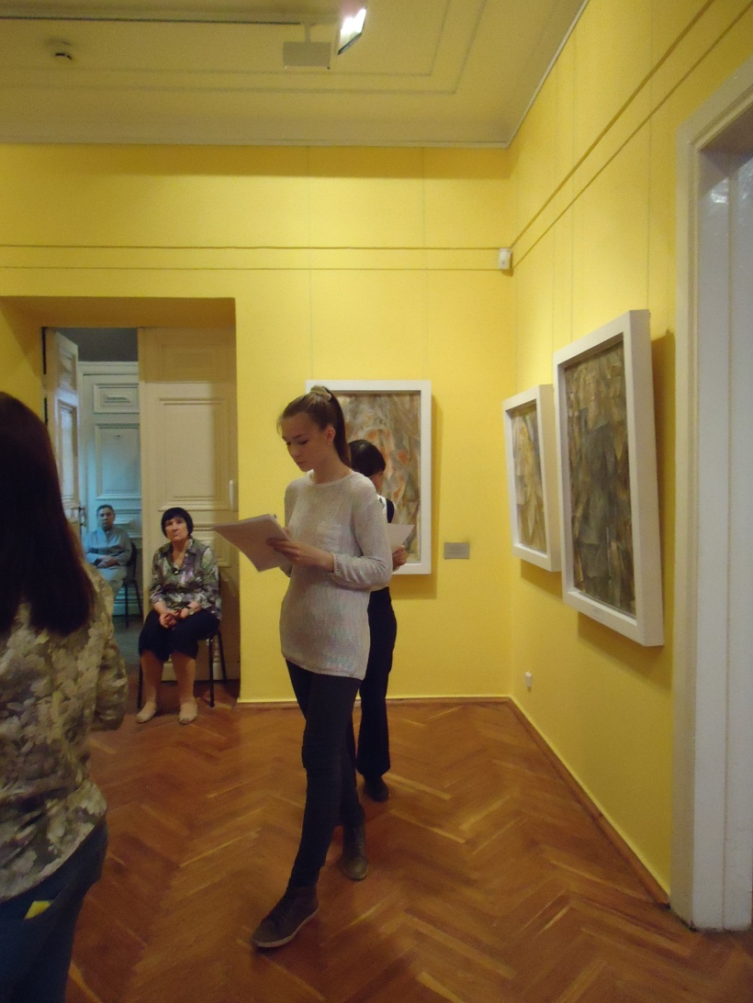
Дети выступили в роли экскурсоводов по галерее физических явлений
Урок физики «Цвет и свет»

Slide 10
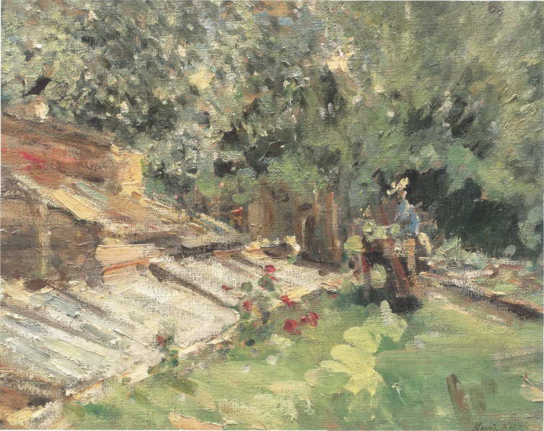
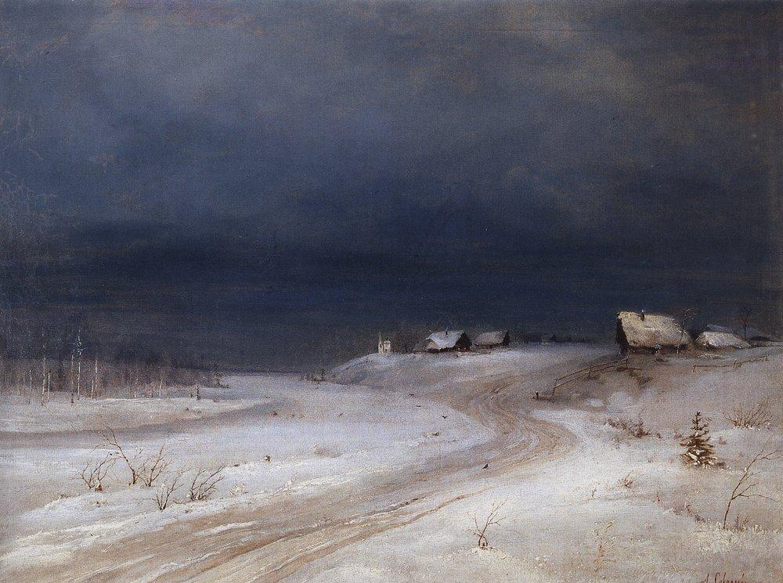
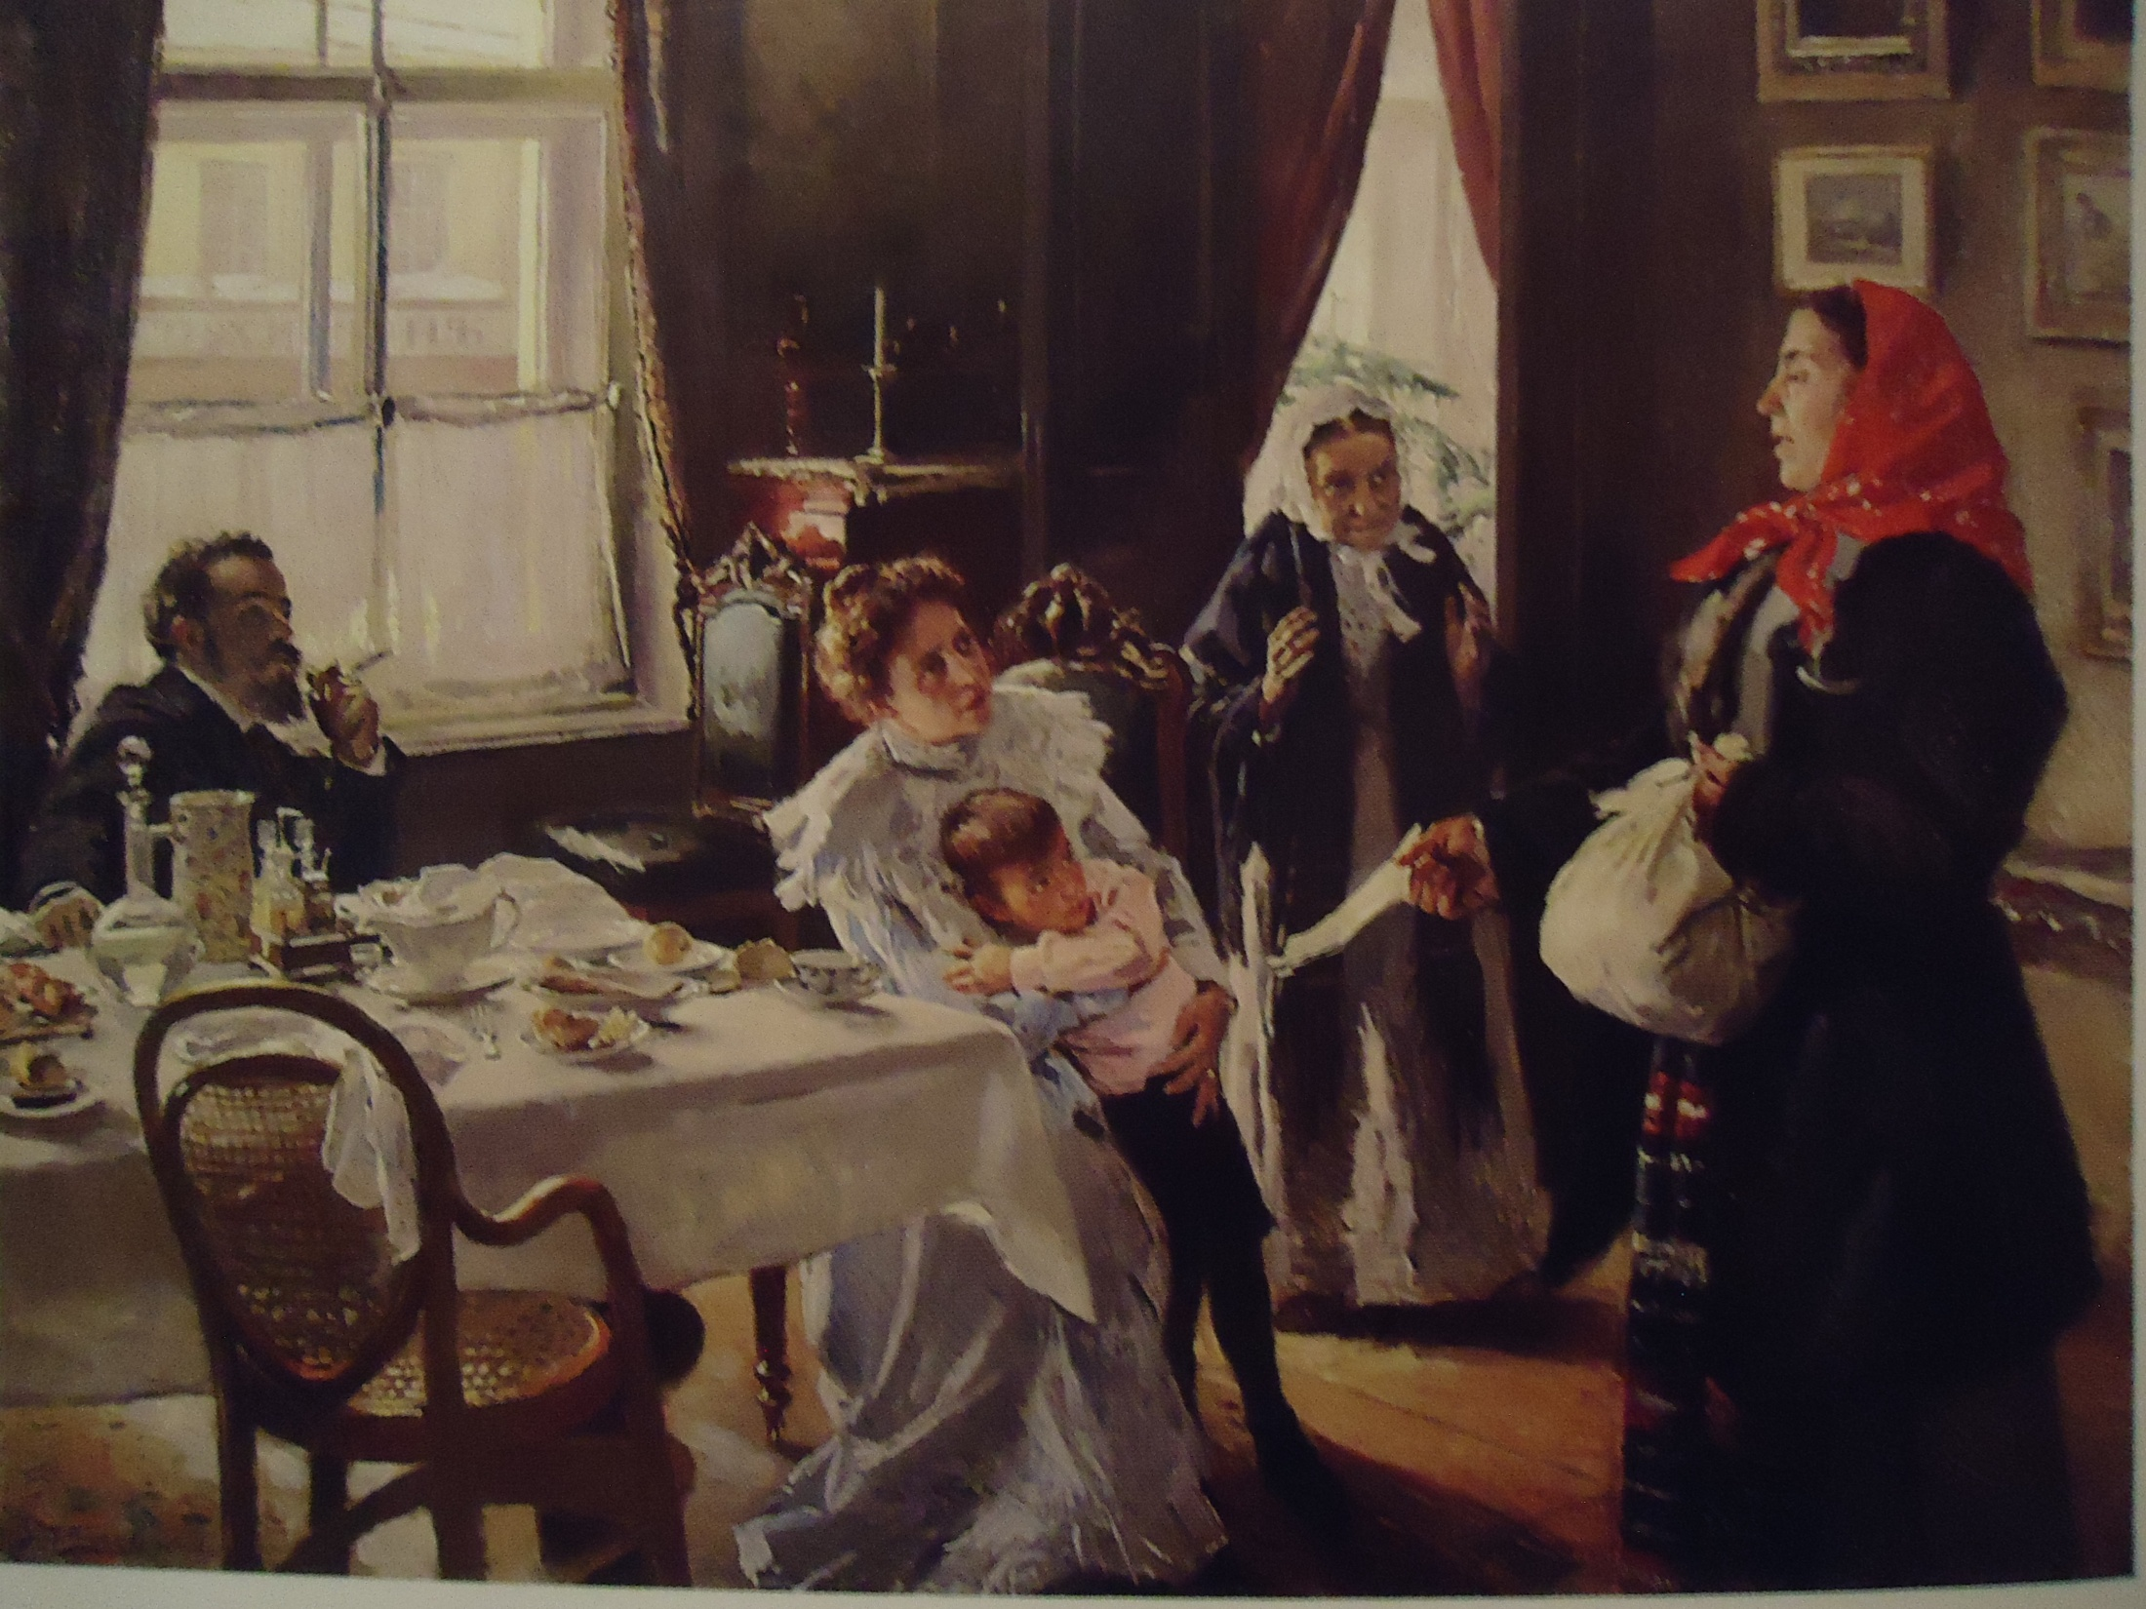
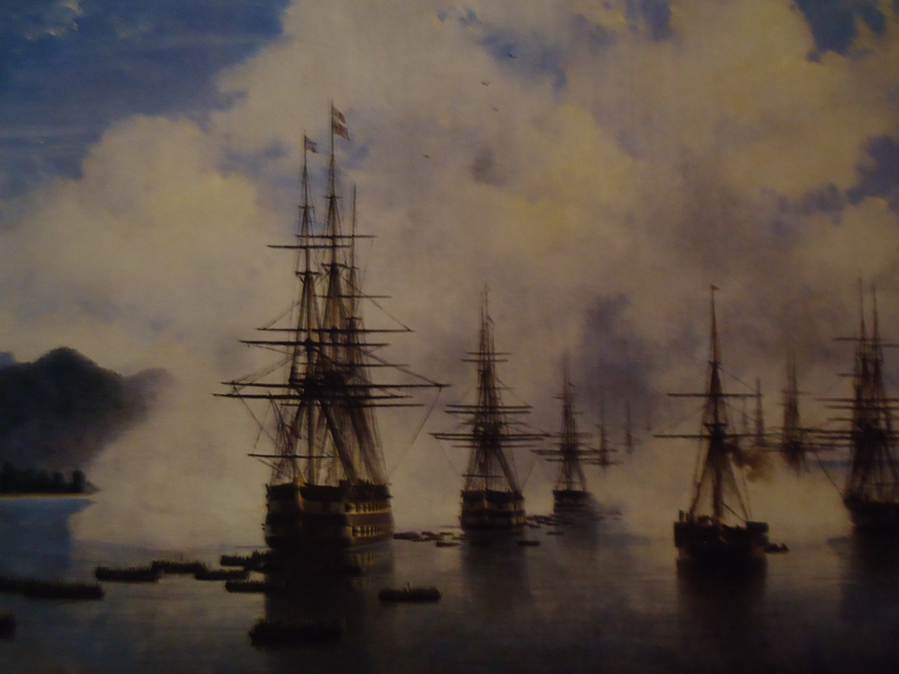
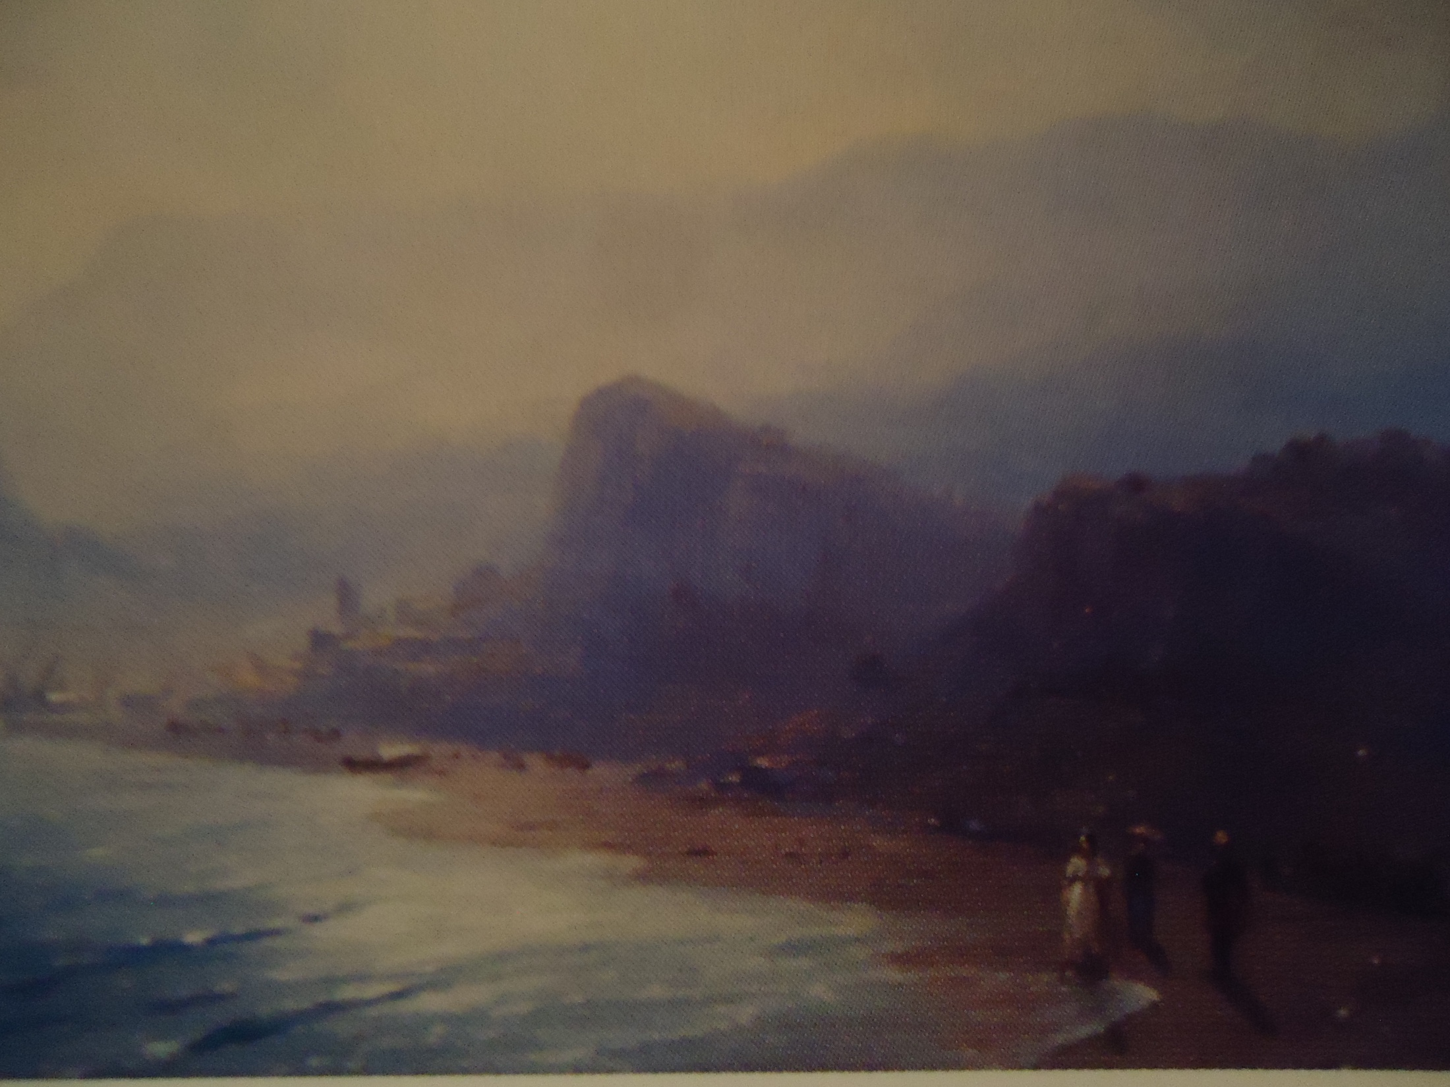
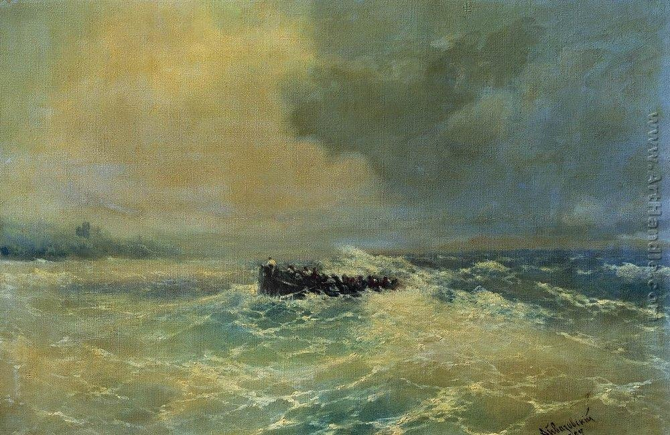
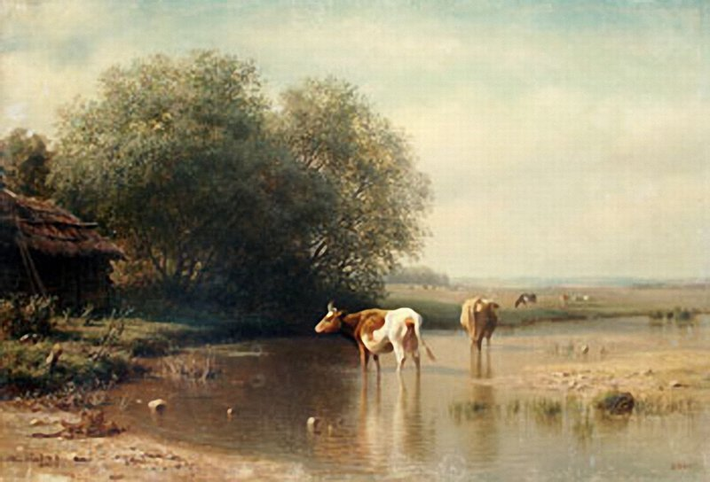






СТО
ВОДА
БЕЛЫЙ ЦВЕТ
Учащиеся провели экскурсии по темам:
Законы отражения и преломления в написании картин при изображении воды
Роль законов отражения , преломления в написании белого цвета
Цвет в живописи импрессионистов и модернистов
Ассоциации, возникающие при сравнении живописи модернистов и теории относительности Эйнштейна
ЦВЕТ В ЖИВОПИСИ ИМПРЕССИОНИСТОВ

